Slide 1
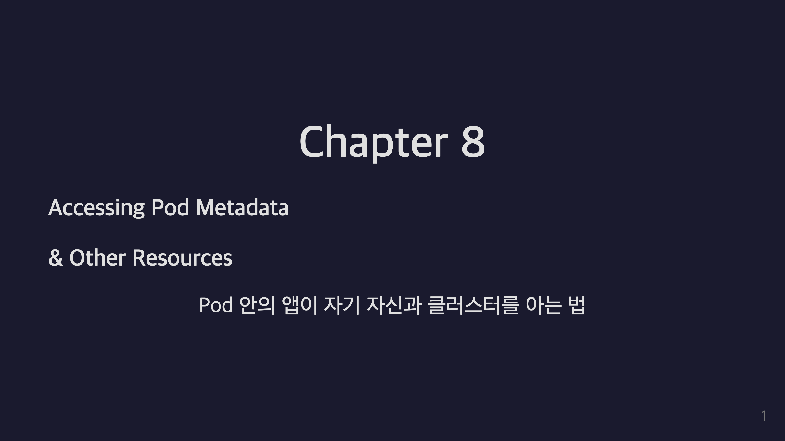
Notes:
이 챕터의 핵심 질문 두 가지로 시작:
1. Pod 안의 앱이 "내가 어느 Pod이지?"를 어떻게 아는가?
2. "클러스터에 뭐가 있지?"는 어떻게 조회하는가?
답: Downward API + Kubernetes API 직접 접근.
이 두 가지는 완전히 다른 메커니즘이고, 각각 사용 시점도 다름.
청중에게 "본인이 만든 앱이 Pod 이름을 알아야 했던 적 있나요?" 라고 물으며 시작.

Slide 2
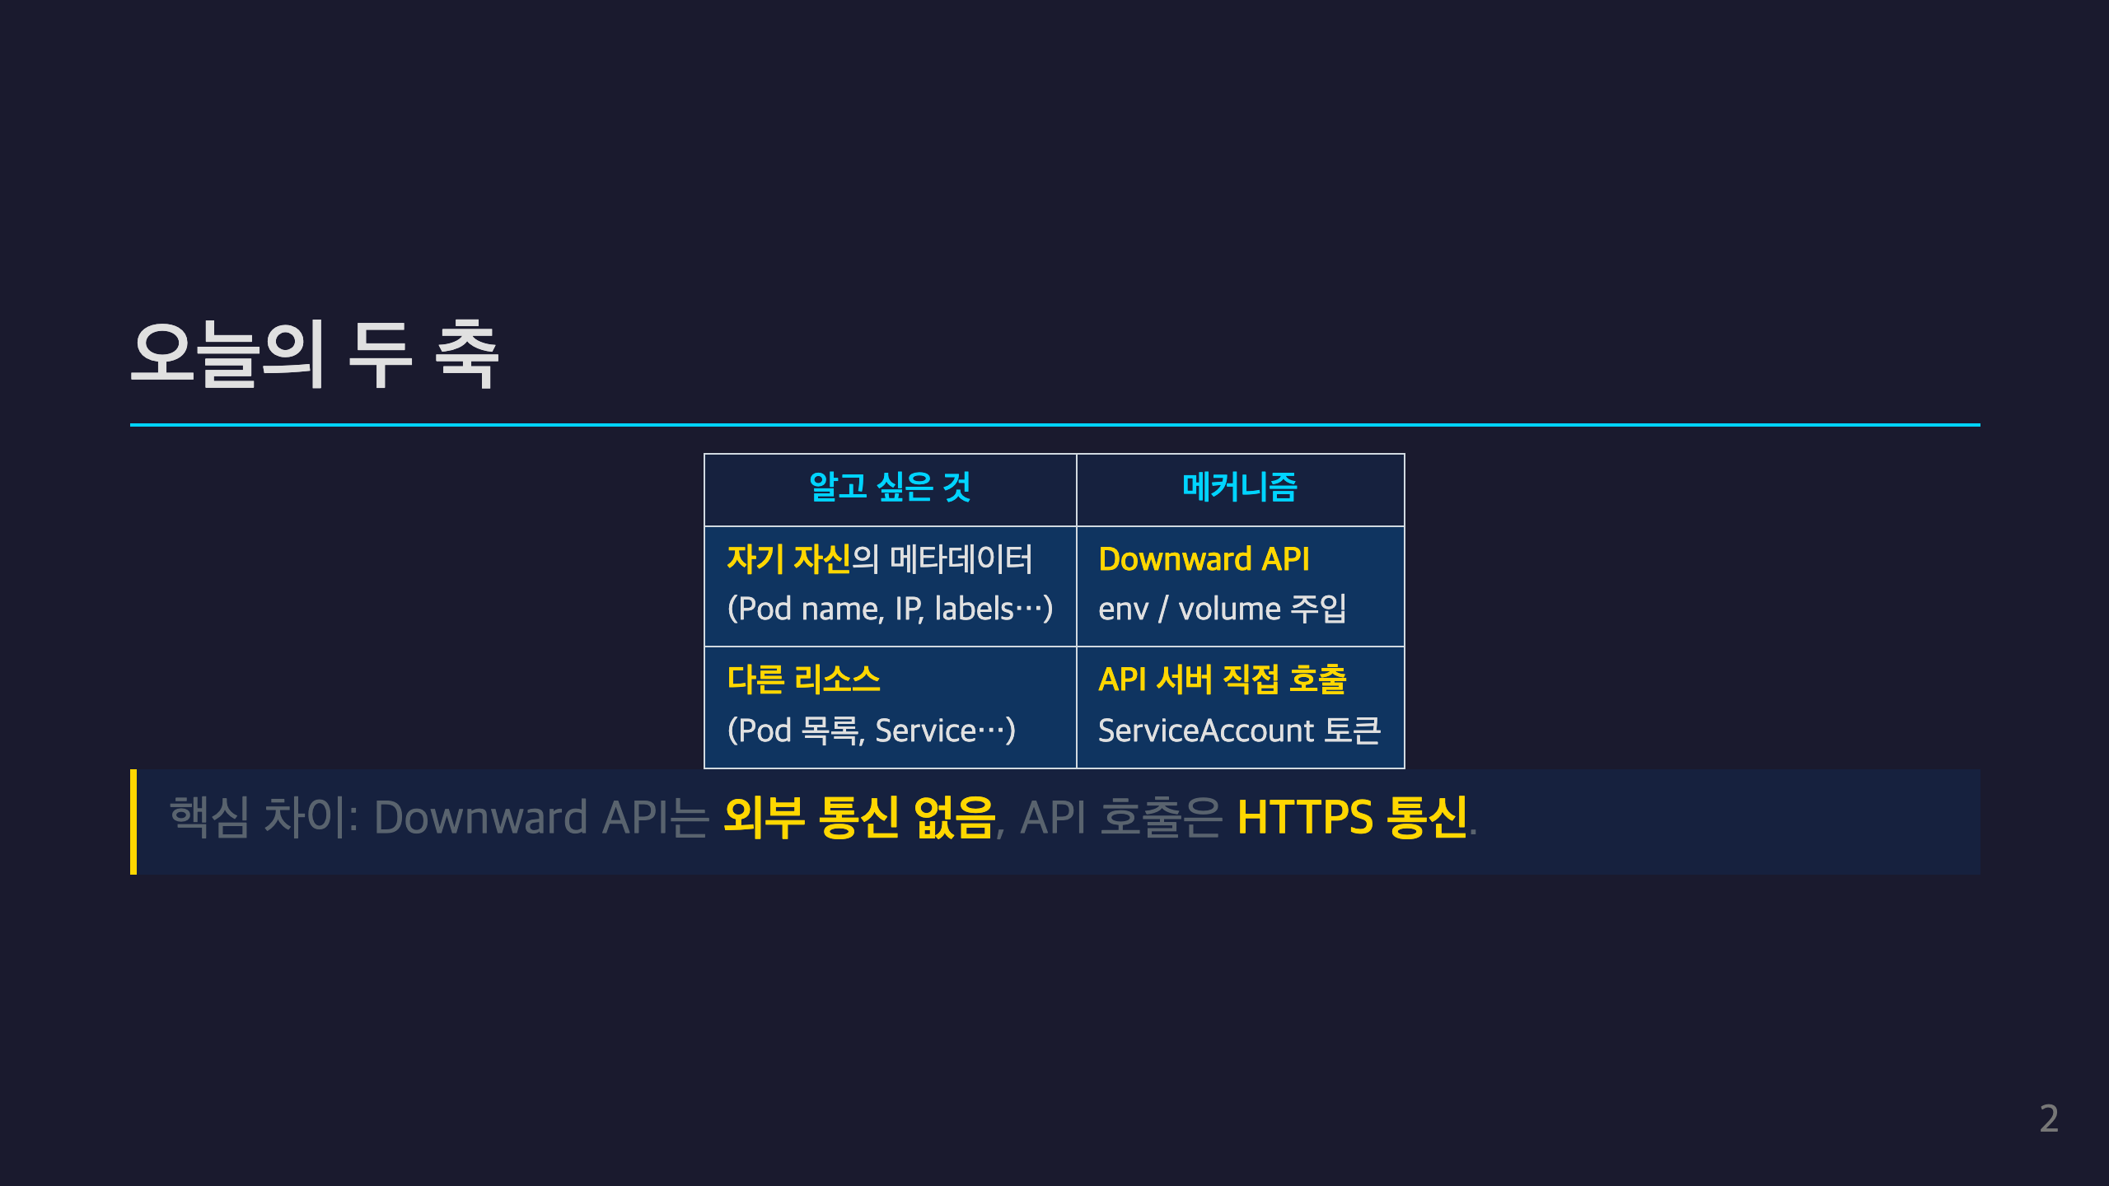
Notes:
이 챕터에서 다룰 두 가지 주제를 한 슬라이드에 명확히 분리.
- 자기 정보 = Downward API (kubelet이 주입)
- 남의 정보 = API Server 호출 (네트워크 + 인증)
이 둘을 헷갈리는 사람이 많은데, "외부 통신 여부"가 결정적 차이라고 강조.
30초 안에 이 표만 머리에 남으면 됨.

Slide 3
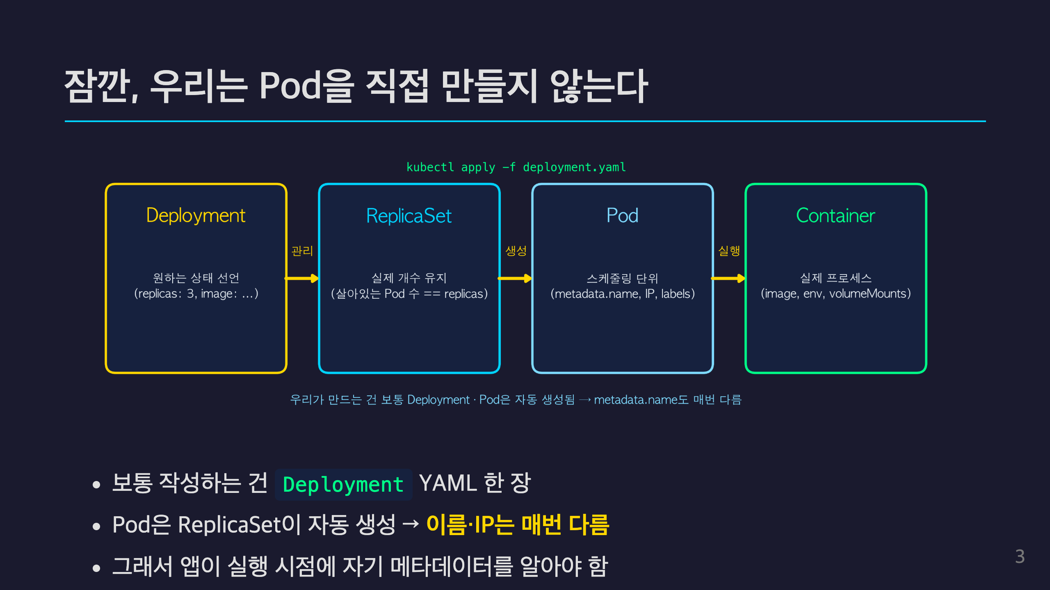
Notes:
이 챕터의 동기 부여 슬라이드.
"왜 Downward API가 필요하지?" 라는 질문의 진짜 답은
"우리는 Pod을 직접 만들지 않기 때문" 임을 먼저 짚어야 함.
청중에게 던질 질문:
- "여러분 manifest 작성할 때 Pod 직접 만드는 분?" → 거의 없음
- "Deployment의 replicas: 3 쓰면 → ReplicaSet → Pod 3개 자동"
- "그 Pod의 이름은? kubia-7d4b8c9f-x7k2n 같은 hash 붙은 자동 이름"
→ 그래서 앱은 자기 이름을 미리 알 수 없음.
→ 실행 시점에 받아야 함.
→ 그게 Downward API.
ownerReferences로 계층 구조가 표현됨:
Pod.metadata.ownerReferences → ReplicaSet
ReplicaSet.metadata.ownerReferences → Deployment
ch04 ReplicationController, ch09 Deployment에서 더 자세히 다룸.
이 발표에서는 "그래서 Pod이 자기 정보를 알아야 한다"는 motivation까지만.

Slide 4
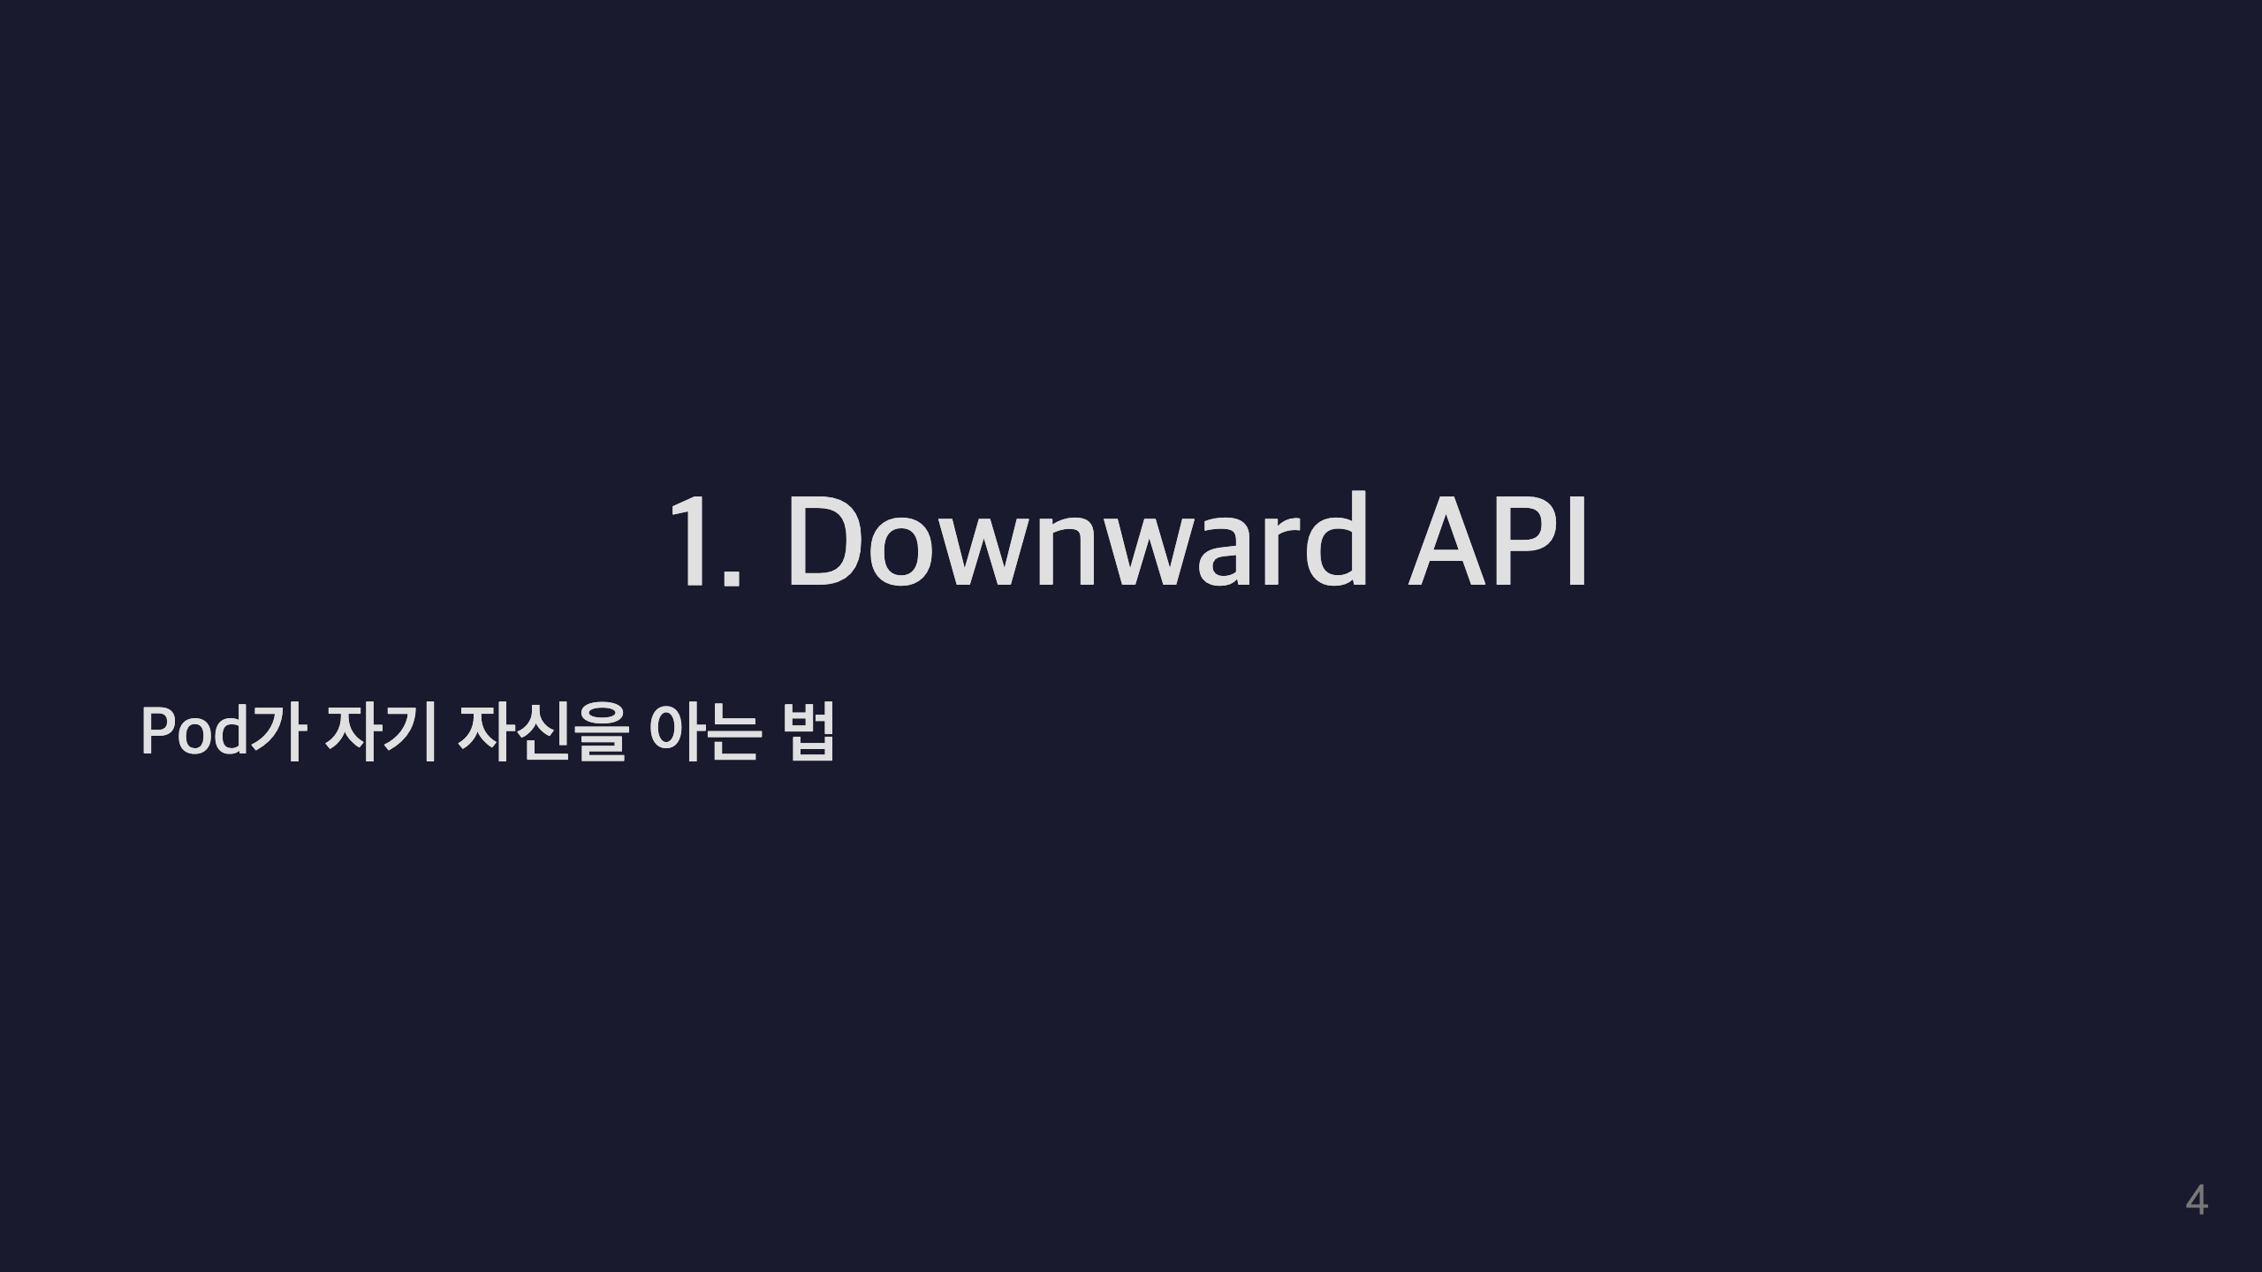
Notes:
첫 번째 주제 진입.
"앱이 자기 Pod 이름을 어떻게 알까?"라는 단순한 질문에서 출발.
이걸 해결하는 게 Downward API.
"왜 필요한가" → "어떻게 쓰는가" → "함정" 순으로 진행.

Slide 5
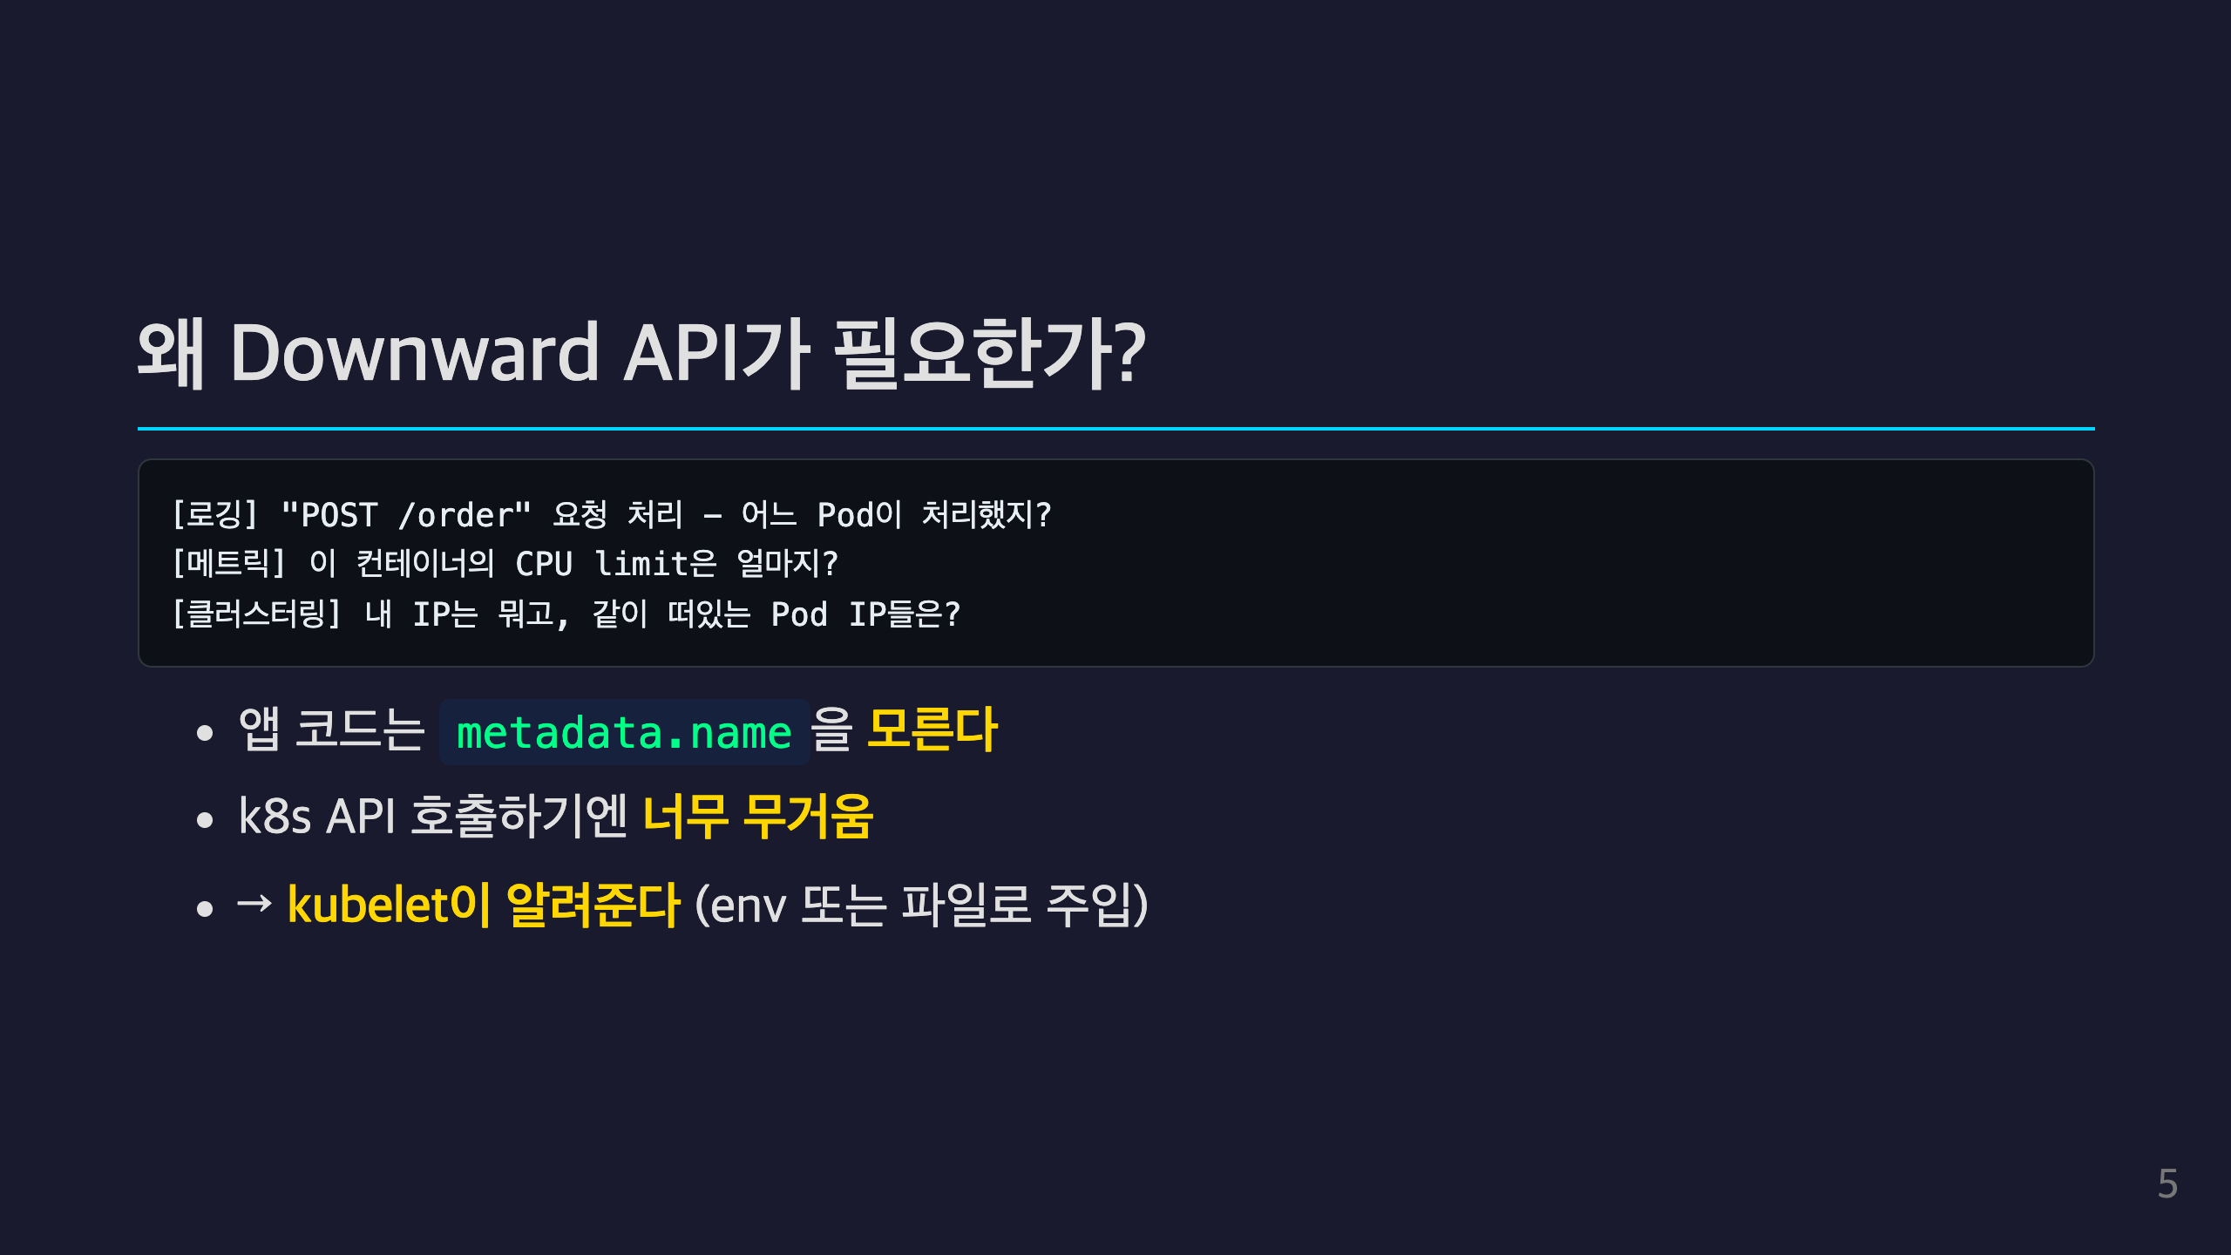
Notes:
구체적인 시나리오 3개로 필요성을 어필:
1. 로깅에 Pod 이름 찍기 (가장 흔한 케이스)
2. JVM 같은 곳에서 메모리 limit 인식 (Heap 자동 설정)
3. 분산 앱의 자기 IP 인식
핵심: "k8s API 호출은 무거워. 자기 정보 정도는 가볍게 받자"는 동기.
앱이 k8s에 결합되지 않는다는 점도 중요 — 환경변수로만 받으면
나중에 다른 환경에서도 같은 코드로 동작.

Slide 6
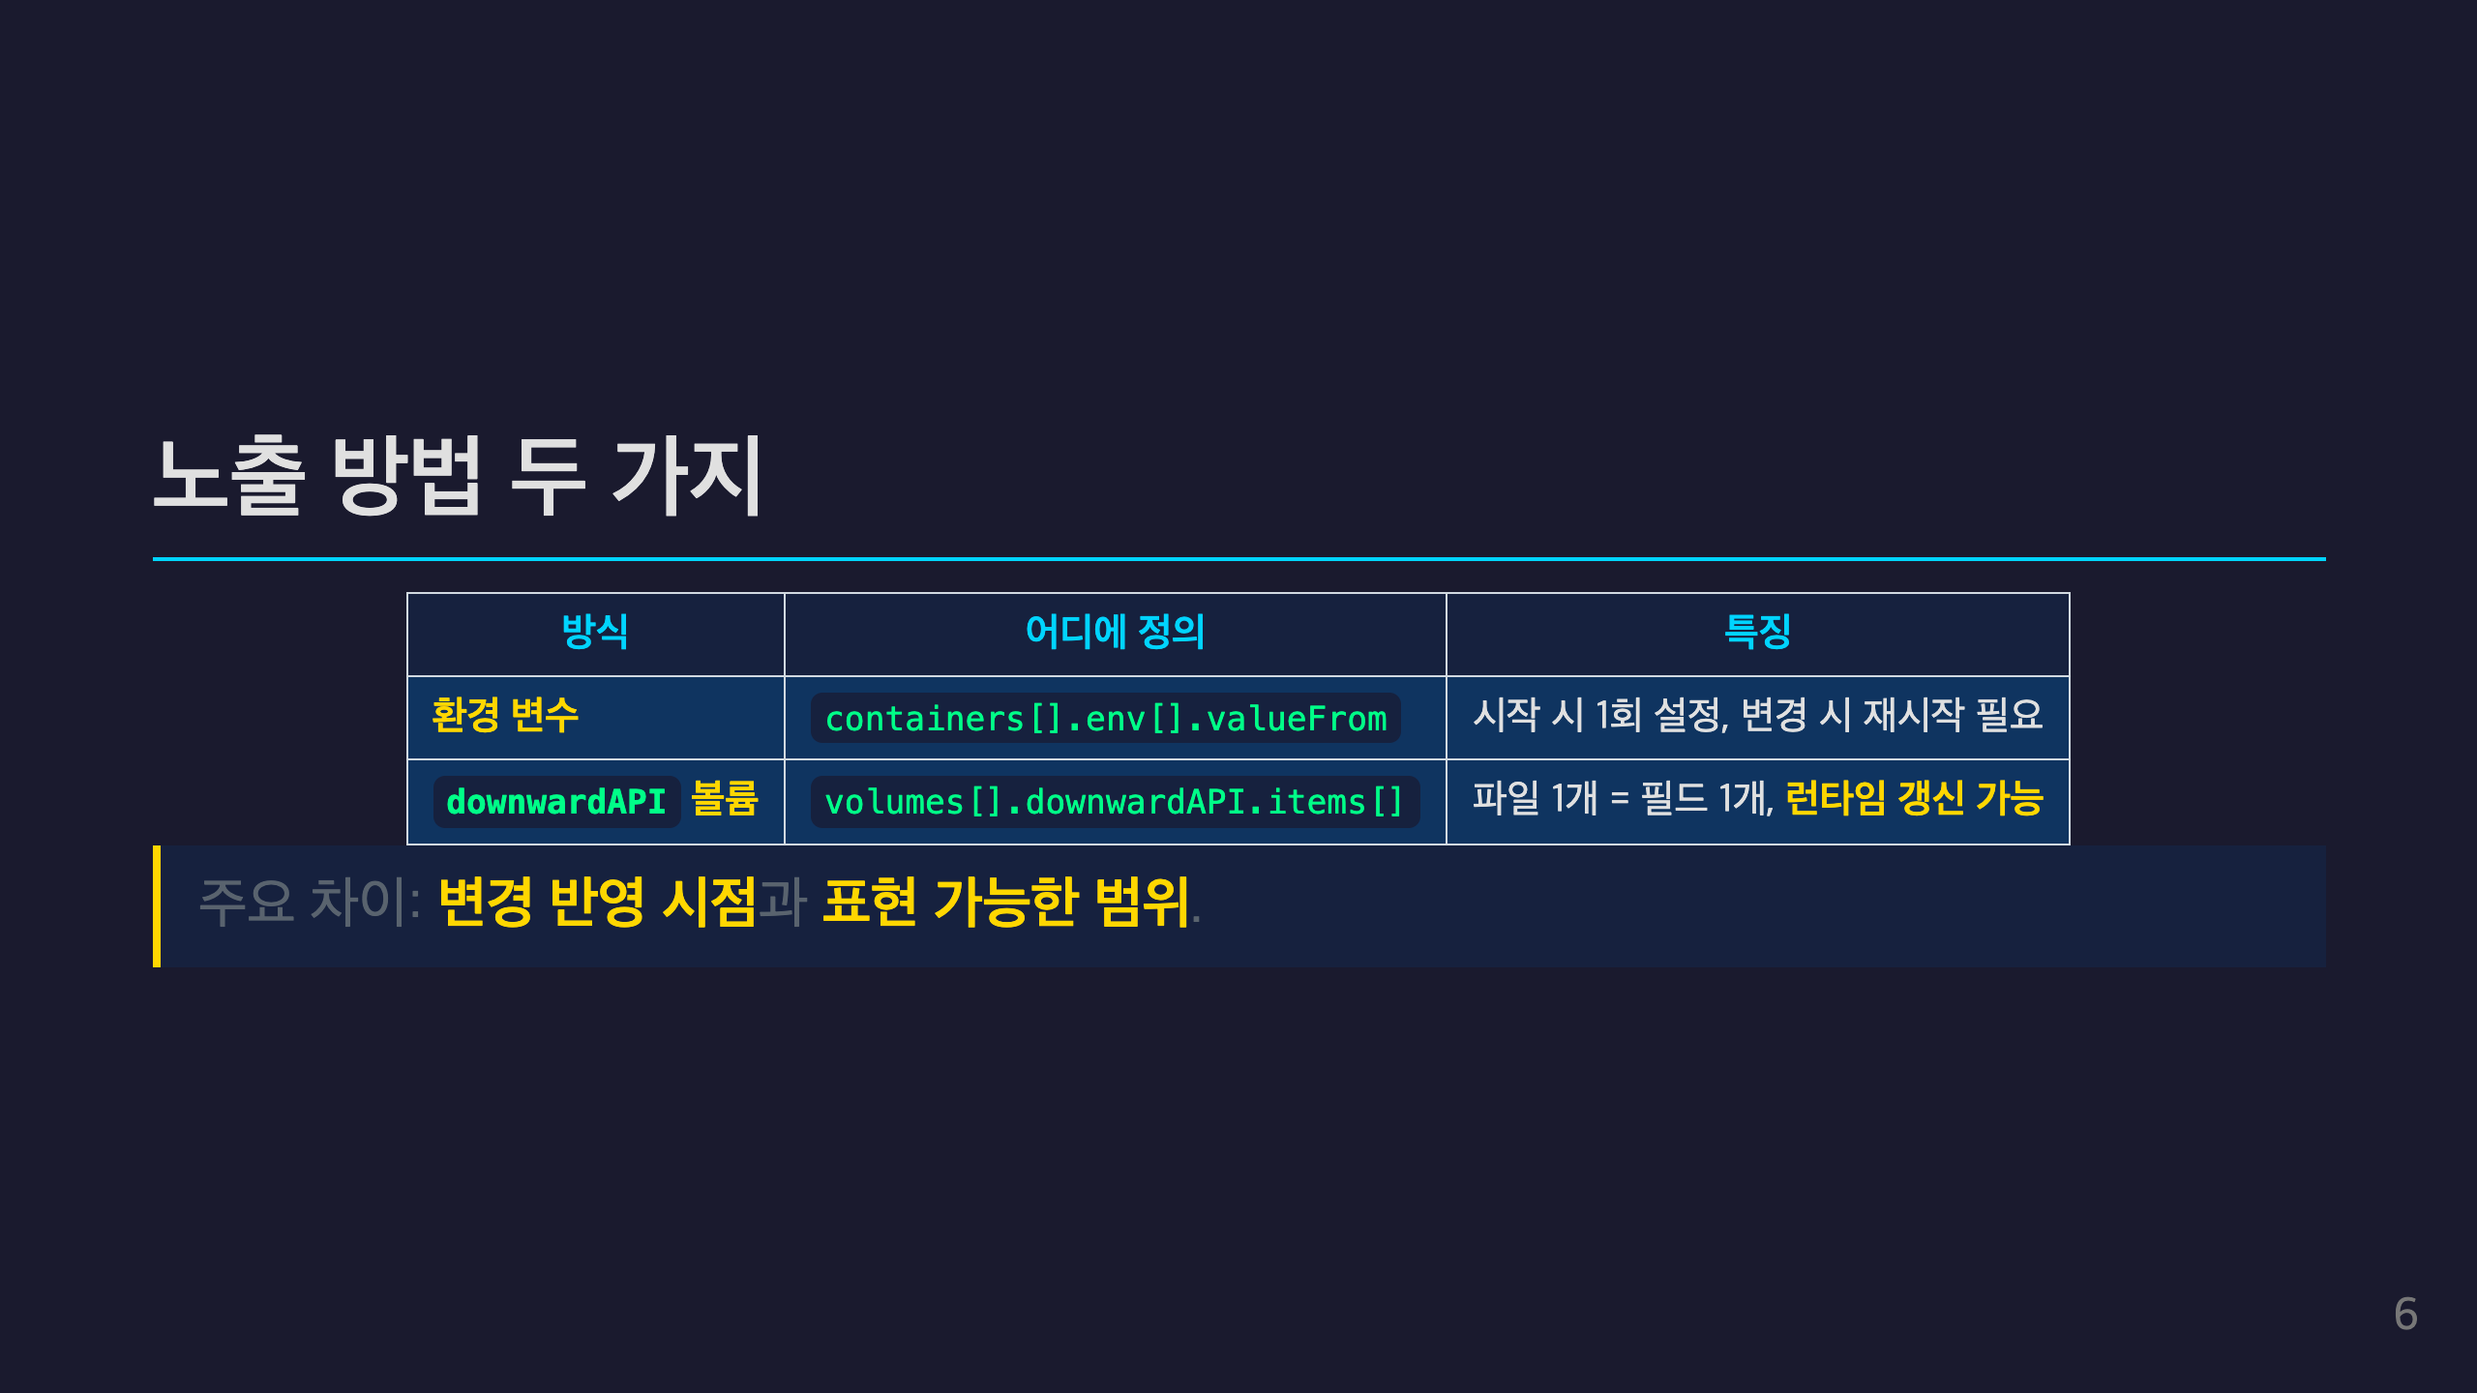
Notes:
두 가지 방식을 표로 정리.
환경변수 → 간단, 1회성. 컨테이너 재시작해야 갱신.
볼륨 → 파일 형태. 일부 필드는 런타임에 자동 갱신. 더 풍부한 표현.
"언제 뭘 쓰지?"에 대한 답:
- 단순 식별자 (Pod name): env로 충분
- 라벨/어노테이션 전체, 자주 바뀌는 정보: volume
다음 슬라이드에서 구체적 차이 설명.

Slide 7
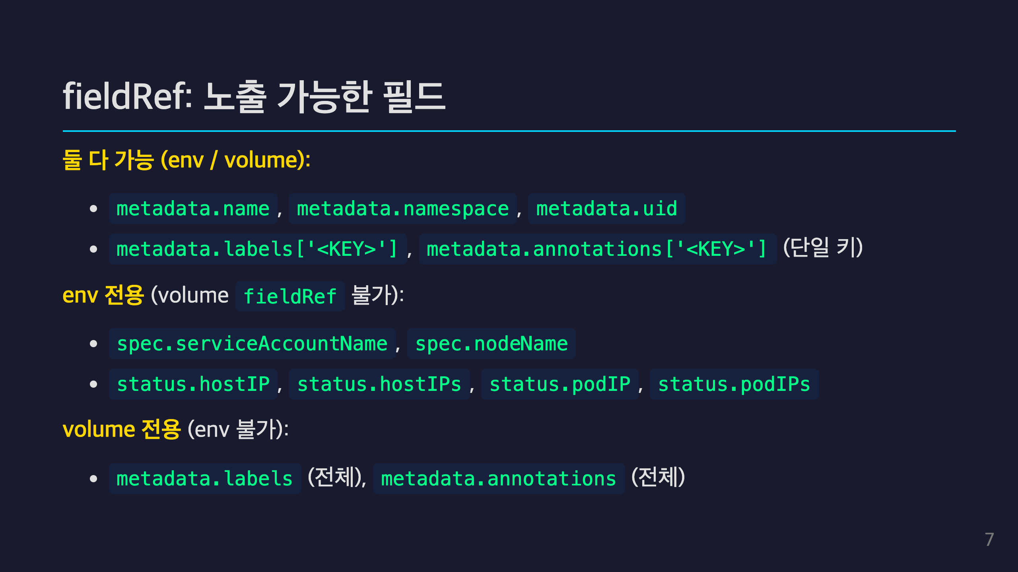
Notes:
공식 문서를 직접 보면서 헷갈렸던 포인트:
- "labels는 env 불가" 라고 책에서는 적혀있지만,
사실 **전체** labels만 env 불가, 단일 키는 env 가능.
- env 전용 필드들이 의외로 많음 (nodeName, podIP 등)
- volume 전용은 단 두 개: 전체 labels, 전체 annotations
이 슬라이드는 외울 필요 없음. "필요할 때 찾을 수 있다"는 인지만.
"왜 전체 labels는 env 불가?" → multi-line 값이라 env에 못 넣음.

Slide 8
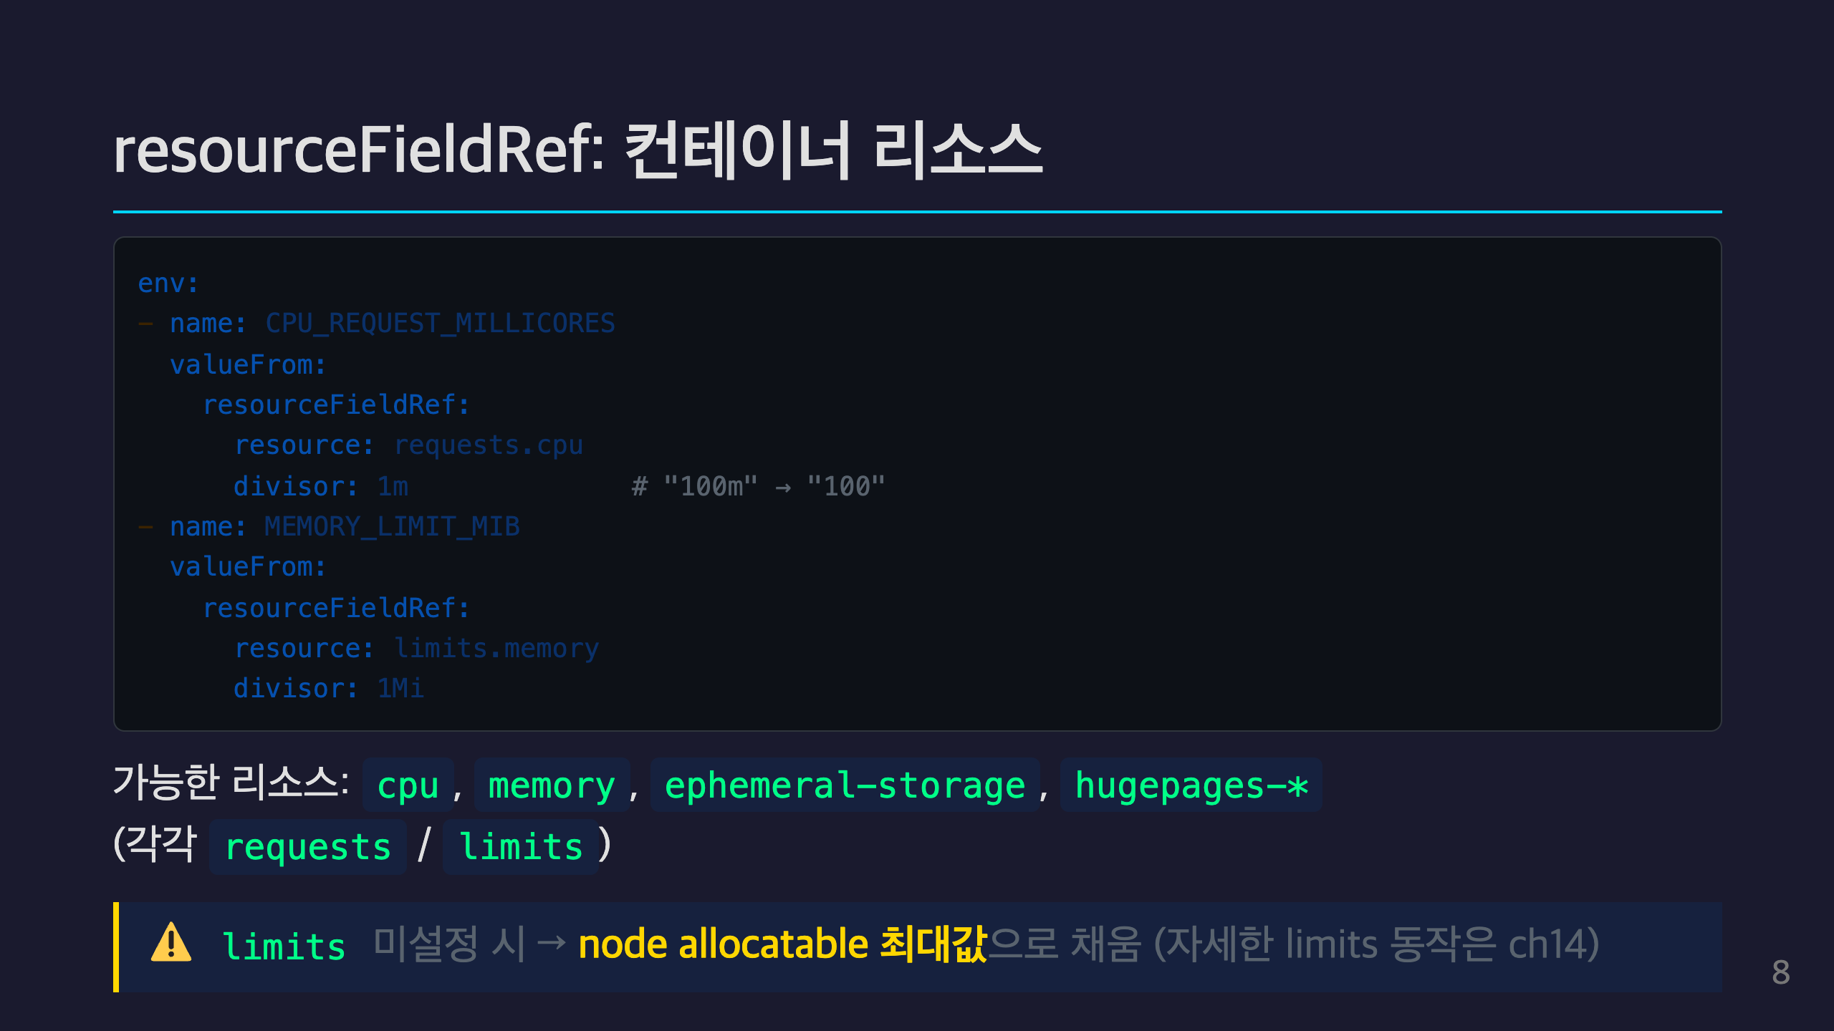
Notes:
JVM 앱에서 "내 메모리 limit은?"을 알면 Heap 사이즈를 자동 설정 가능.
divisor가 핵심:
- 1m → 밀리코어 단위로 변환
- 1Mi → MiB 단위
- 생략 시 raw 값 (반올림 동작 주의)
면접 질문 단골: "limits.cpu = 100m을 divisor 없이 받으면?" → "0.1"
실제로는 정수만 받고 싶어서 divisor 1m 권장.
hugepages-*는 DPDK나 JVM Large Pages 쓰는 경우. 일반적으로 불필요.
limits 미설정 시 함정 (한 줄로만 언급):
- 위 경고 한 줄로 인지만 시키고 깊이는 ch14에서.
- 청중이 더 묻고 싶어하면: 32GB 노드면 32GB 들어옴 → JVM Heap 자동 설정 시 위험
→ 항상 limits 명시 + divisor 가드 권장.

Slide 9
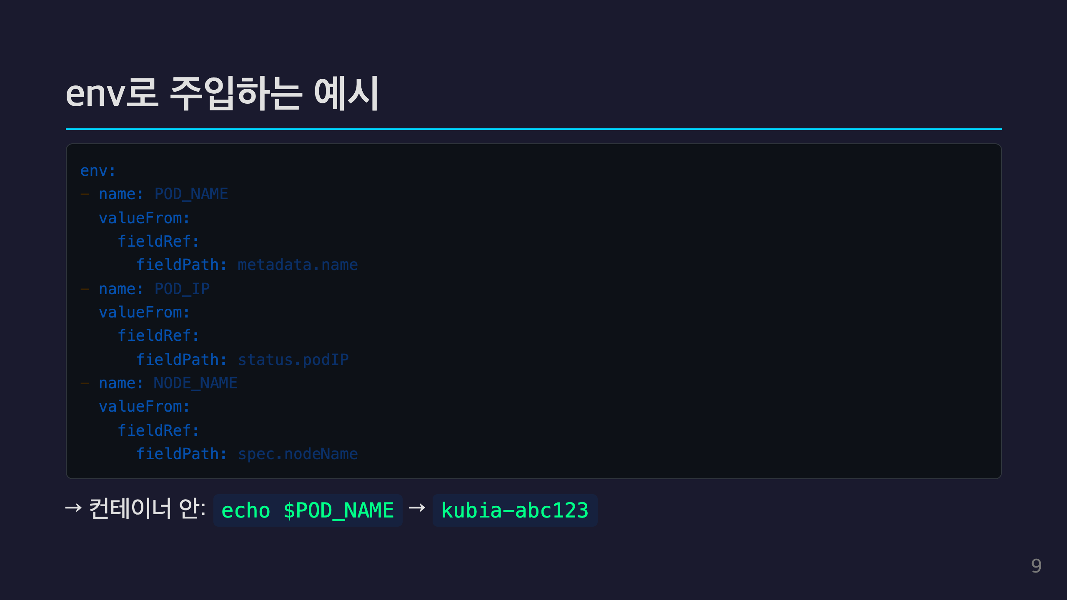
Notes:
가장 흔한 패턴 3개를 한 번에 보여줌:
- POD_NAME: 로깅용
- POD_IP: 자기 IP 인식 (분산 시스템)
- NODE_NAME: 어느 노드에 떠있나 (디버깅)
valueFrom + fieldRef + fieldPath의 3-tier 구조.
이 패턴은 외워두면 좋음.
실제 데모에서는 `kubectl exec`로 들어가서 env 확인하는 게 임팩트.

Slide 10
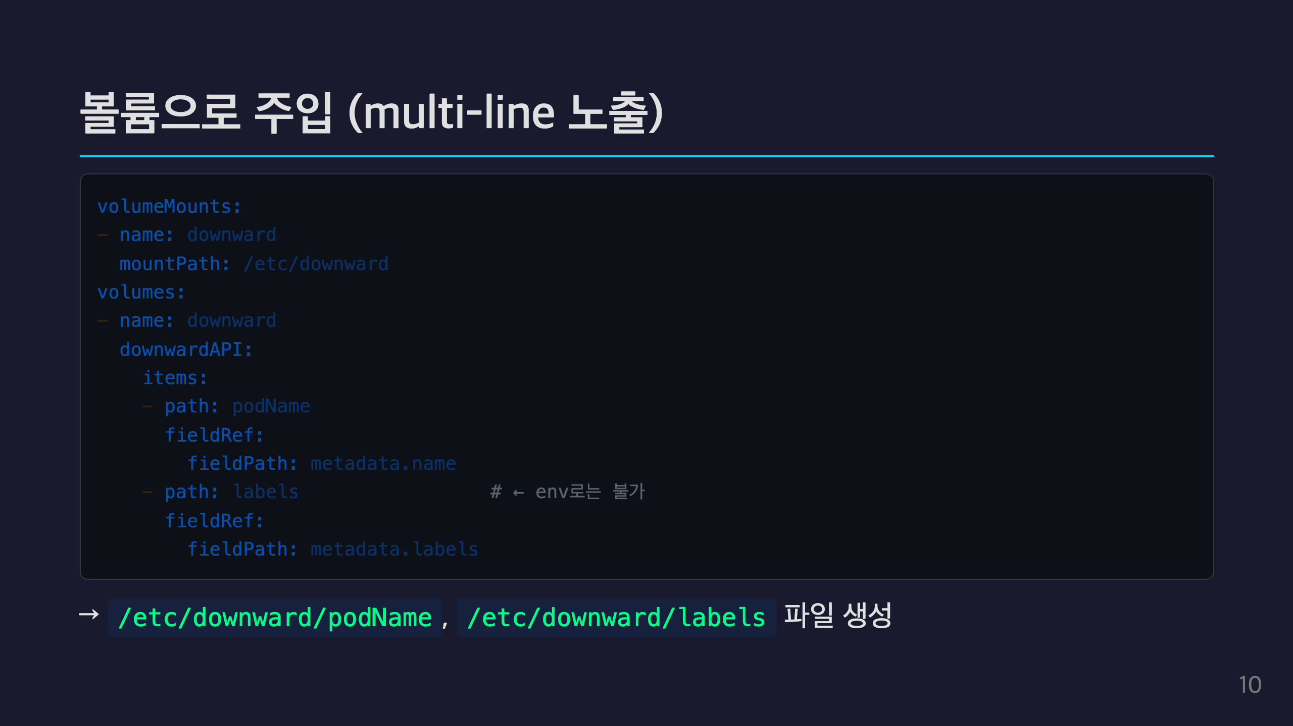
Notes:
볼륨의 핵심 use case는 "전체 labels/annotations 노출".
env로는 못 하는 일.
파일 포맷:
labels 파일 안에는
app="kubia"
env="prod"
한 줄에 하나씩, key="value" 형식으로 자동 포맷됨.
앱은 이 파일을 watch하면 라벨 변경을 감지 가능 (다음 슬라이드).

Slide 11
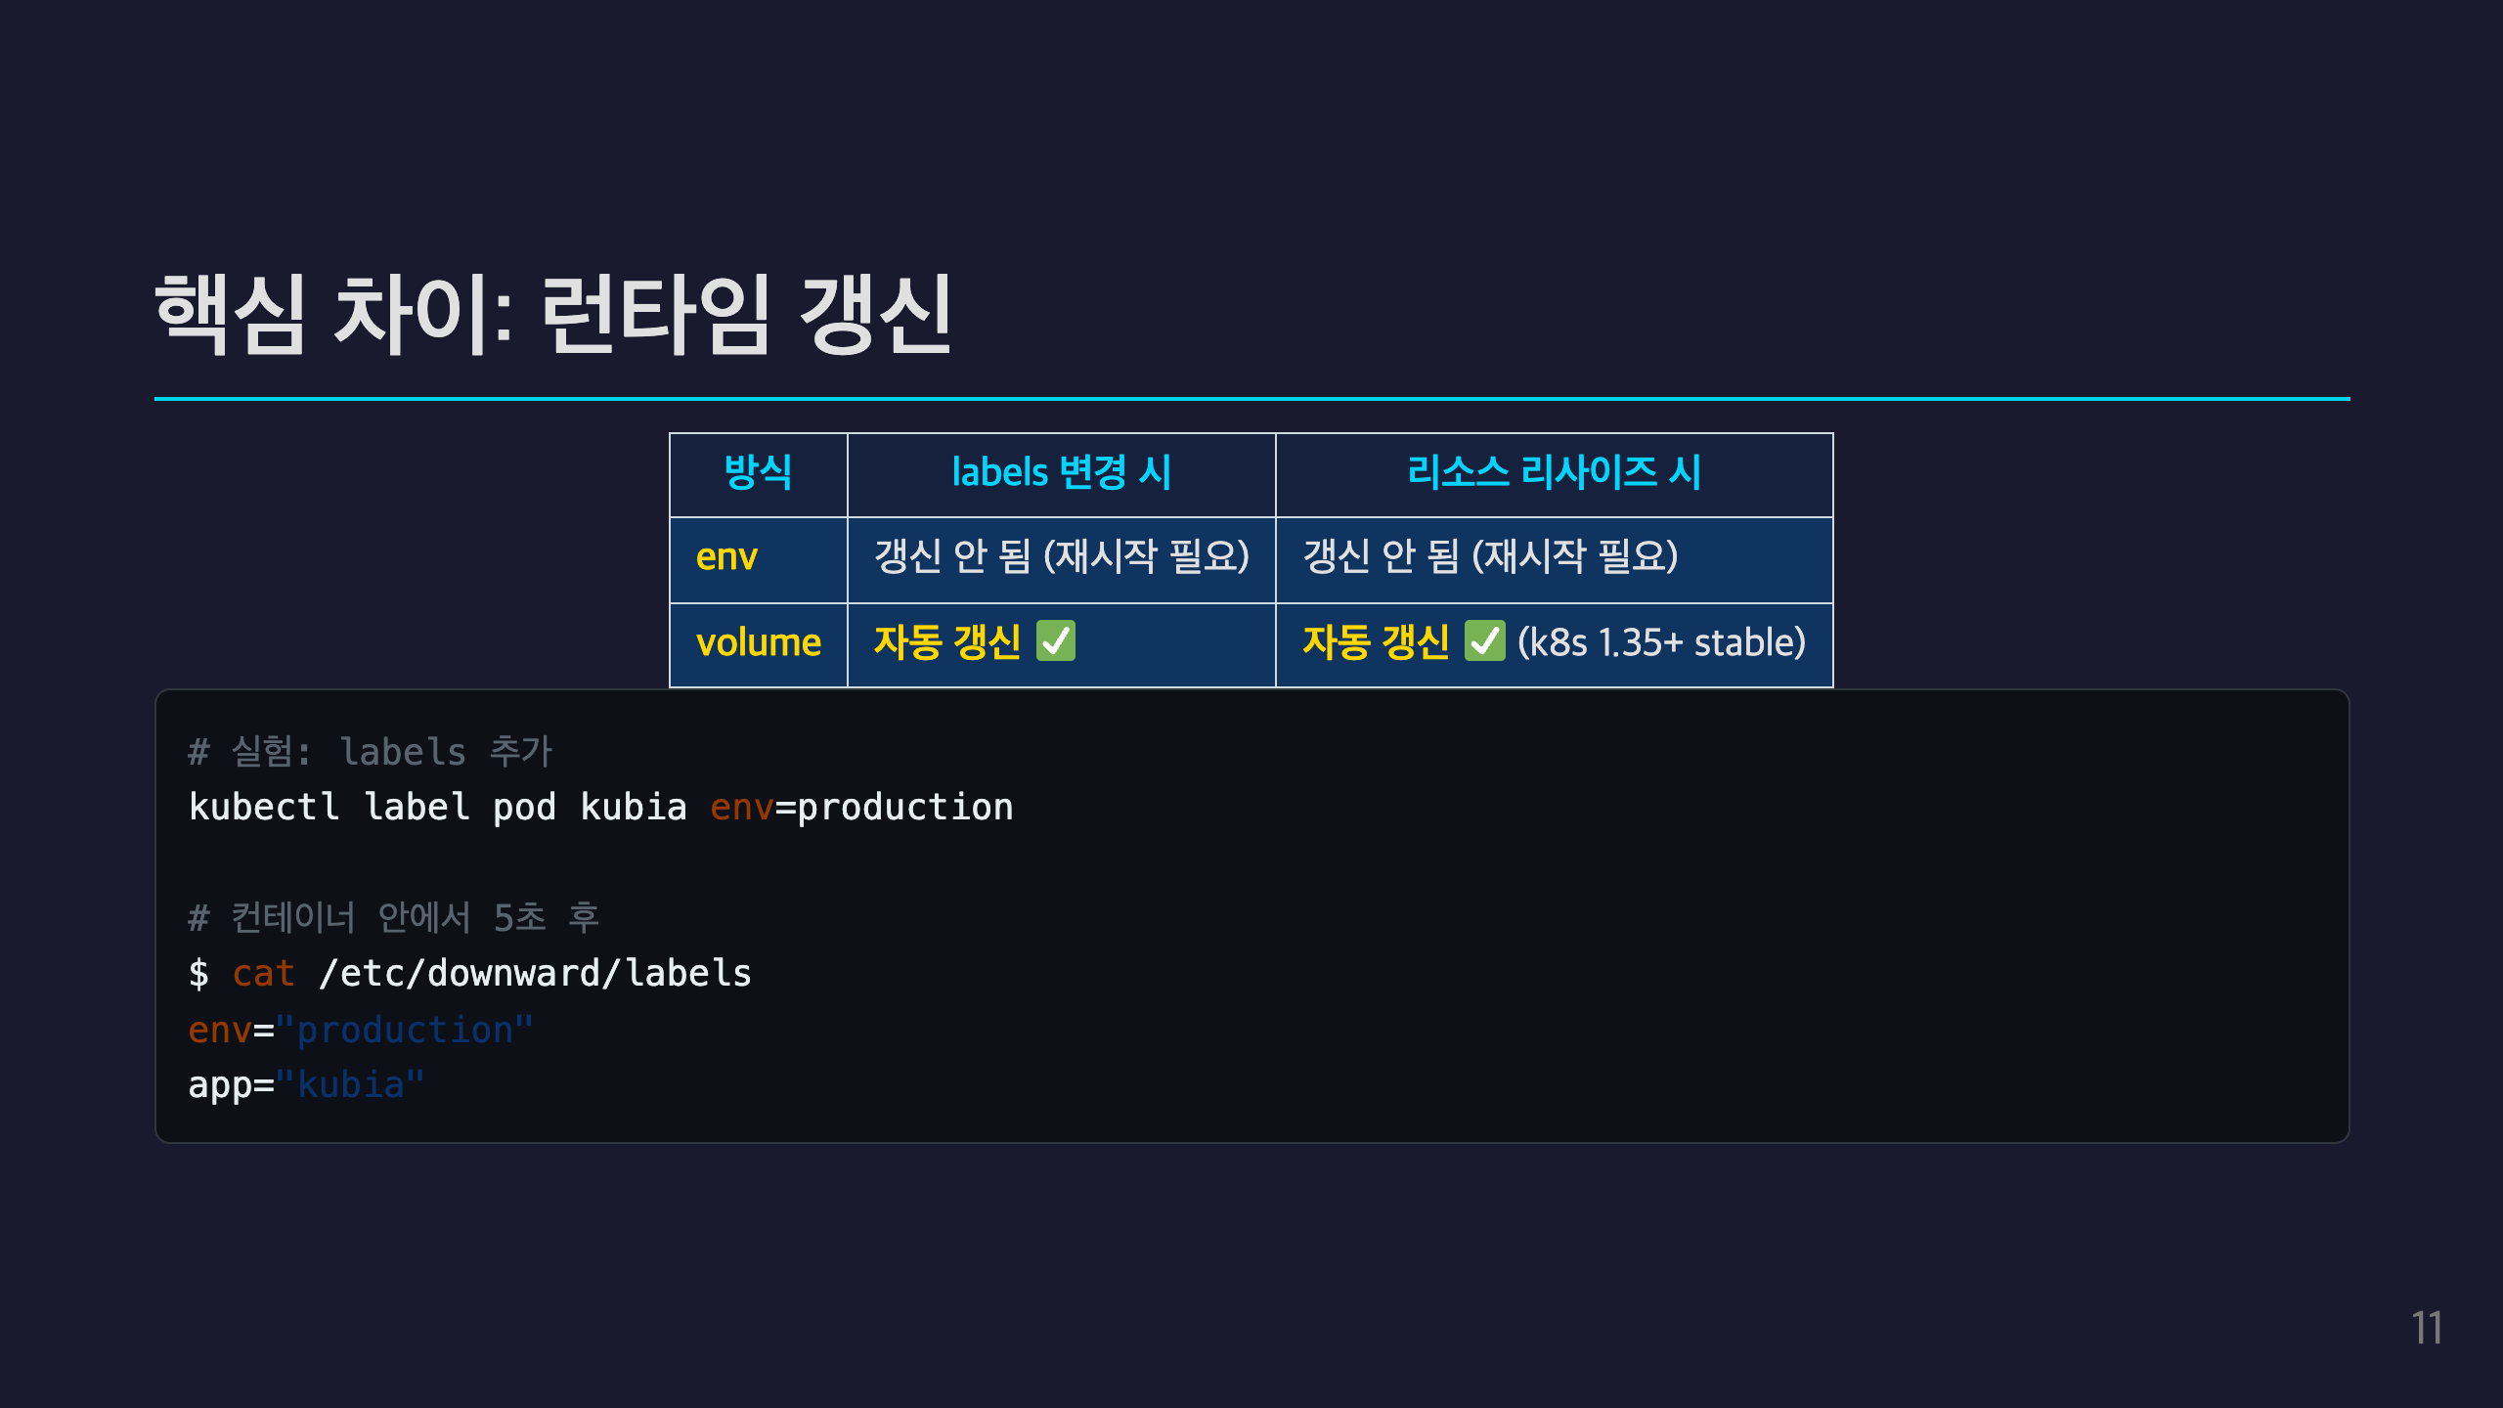
Notes:
이 슬라이드가 ch08의 가장 실용적인 인사이트.
**볼륨은 살아있는 파일이다** — k8s가 백그라운드에서 갱신해줌.
실습에서 검증한 내용:
- kubectl label 후 약 5초 안에 파일 변경 확인
- env는 영원히 그대로
v1.35 stable의 in-place resize:
- 컨테이너 재시작 없이 CPU/메모리 변경 가능
- 이때 volume의 resourceFieldRef 파일은 자동 갱신
- env는 stale 상태 유지 → **JVM 앱이 limits 보고 Heap 설정한다면 volume으로 받아야**

Slide 12
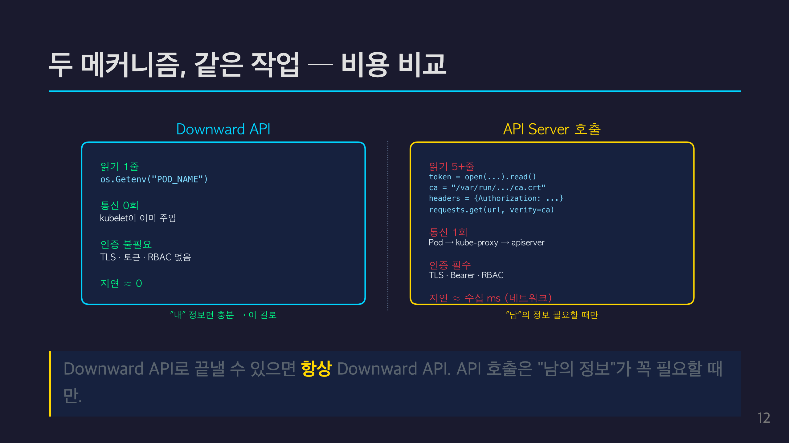
Notes:
Part 1과 Part 2 사이의 브리지 슬라이드.
같은 정보를 두 방식으로 받았을 때 비용 차이를 직접 비교:
- 코드 줄 수: 1줄 vs 5+줄
- 네트워크: 0회 vs 1회
- 인증: 없음 vs TLS+Bearer+RBAC
- 지연: ~0 vs 수십 ms
핵심 메시지: "할 수만 있으면 Downward API. 그게 안 될 때만 API 호출."
청중 흔한 실수:
- Pod name 알려고 API 호출하기 (Downward env로 충분)
- self-IP 알려고 API 호출하기 (status.podIP)
- 자기 컨테이너 메모리 limit 알려고 API 호출하기 (resourceFieldRef)
이 세 경우 모두 Downward API로 충분. API 호출이 필요한 진짜 use case는:
- 다른 Pod 목록 조회 (peer discovery, Cassandra/Kafka)
- Service 목록 조회 (자동 라우팅 도구)
- Event watch (Operator 패턴)
다음 슬라이드: 그 "남의 정보가 꼭 필요한" 경우들로 진입.

Slide 13
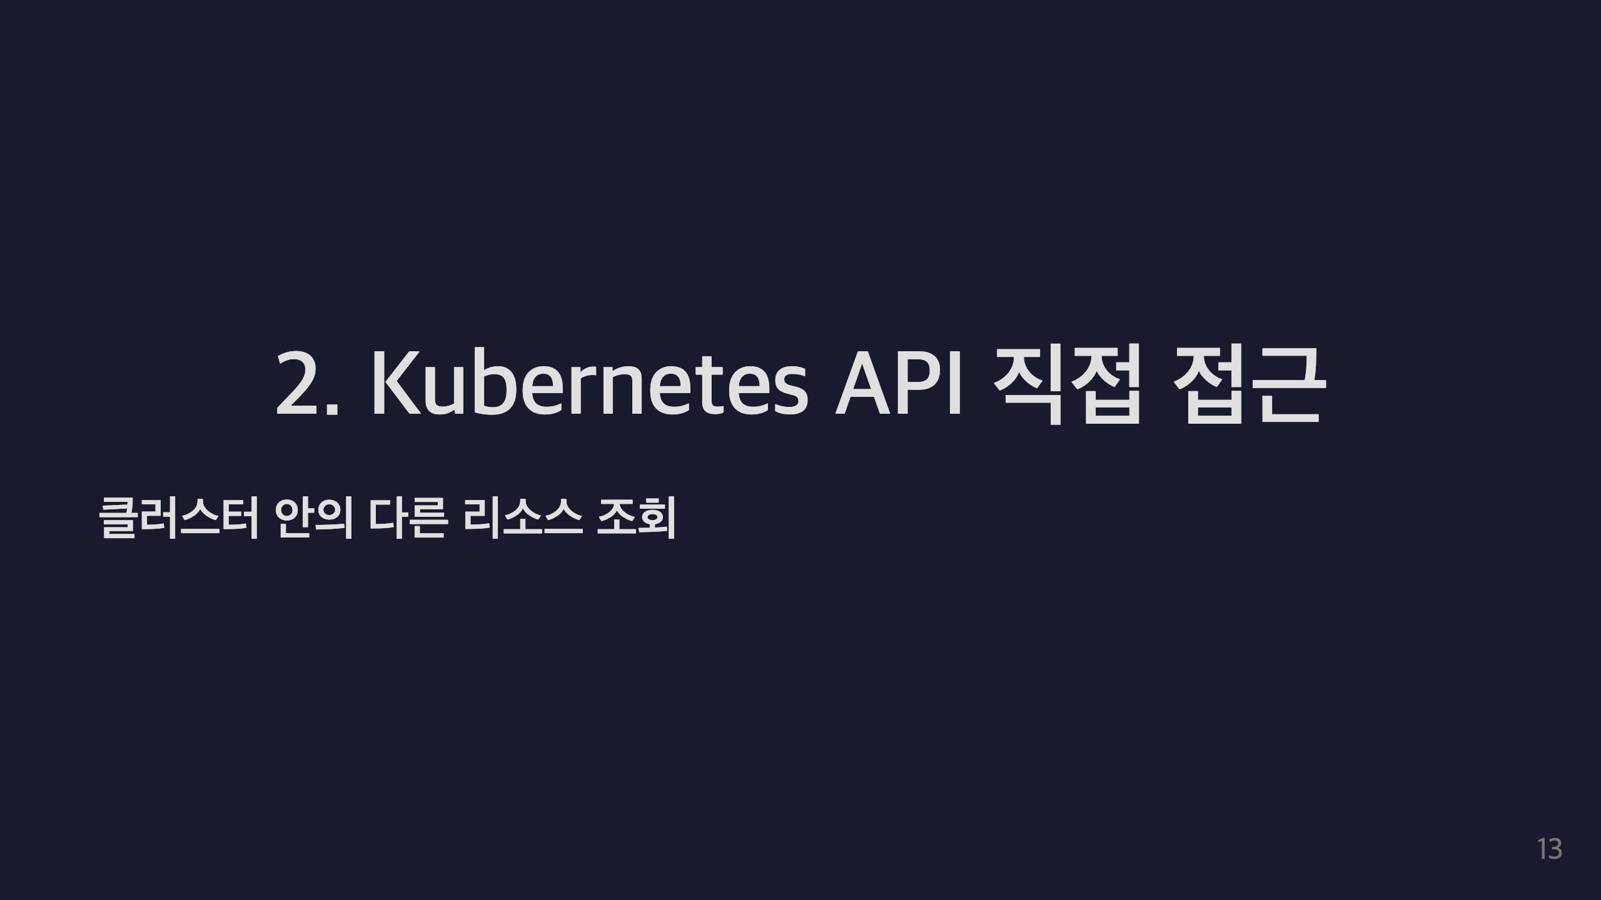
Notes:
두 번째 주제로 전환.
"Downward API는 자기 자신만." → "다른 Pod 목록 조회하려면?"
이때부터는 API Server와 통신해야 하고,
인증/인가 문제가 등장.

Slide 14
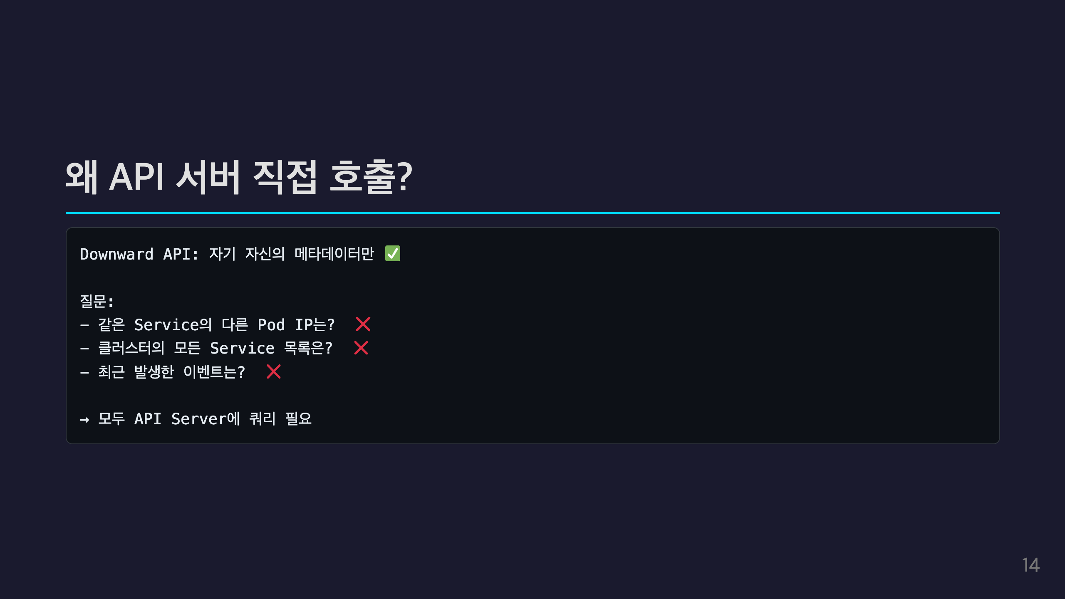
Notes:
한계 명확히 짚기:
Downward API는 "셀프 서비스" — 자기 정보만.
다른 정보는 "API 호출"이 필요.
대표 use case:
- Cassandra/Kafka 같은 분산 DB의 peer discovery
- 운영 자동화 도구 (cluster autoscaler 등)
- Operator 패턴
이 부분은 쓸 일이 적지만, 한 번 쓰면 반드시 알아야 할 인증 흐름.

Slide 15
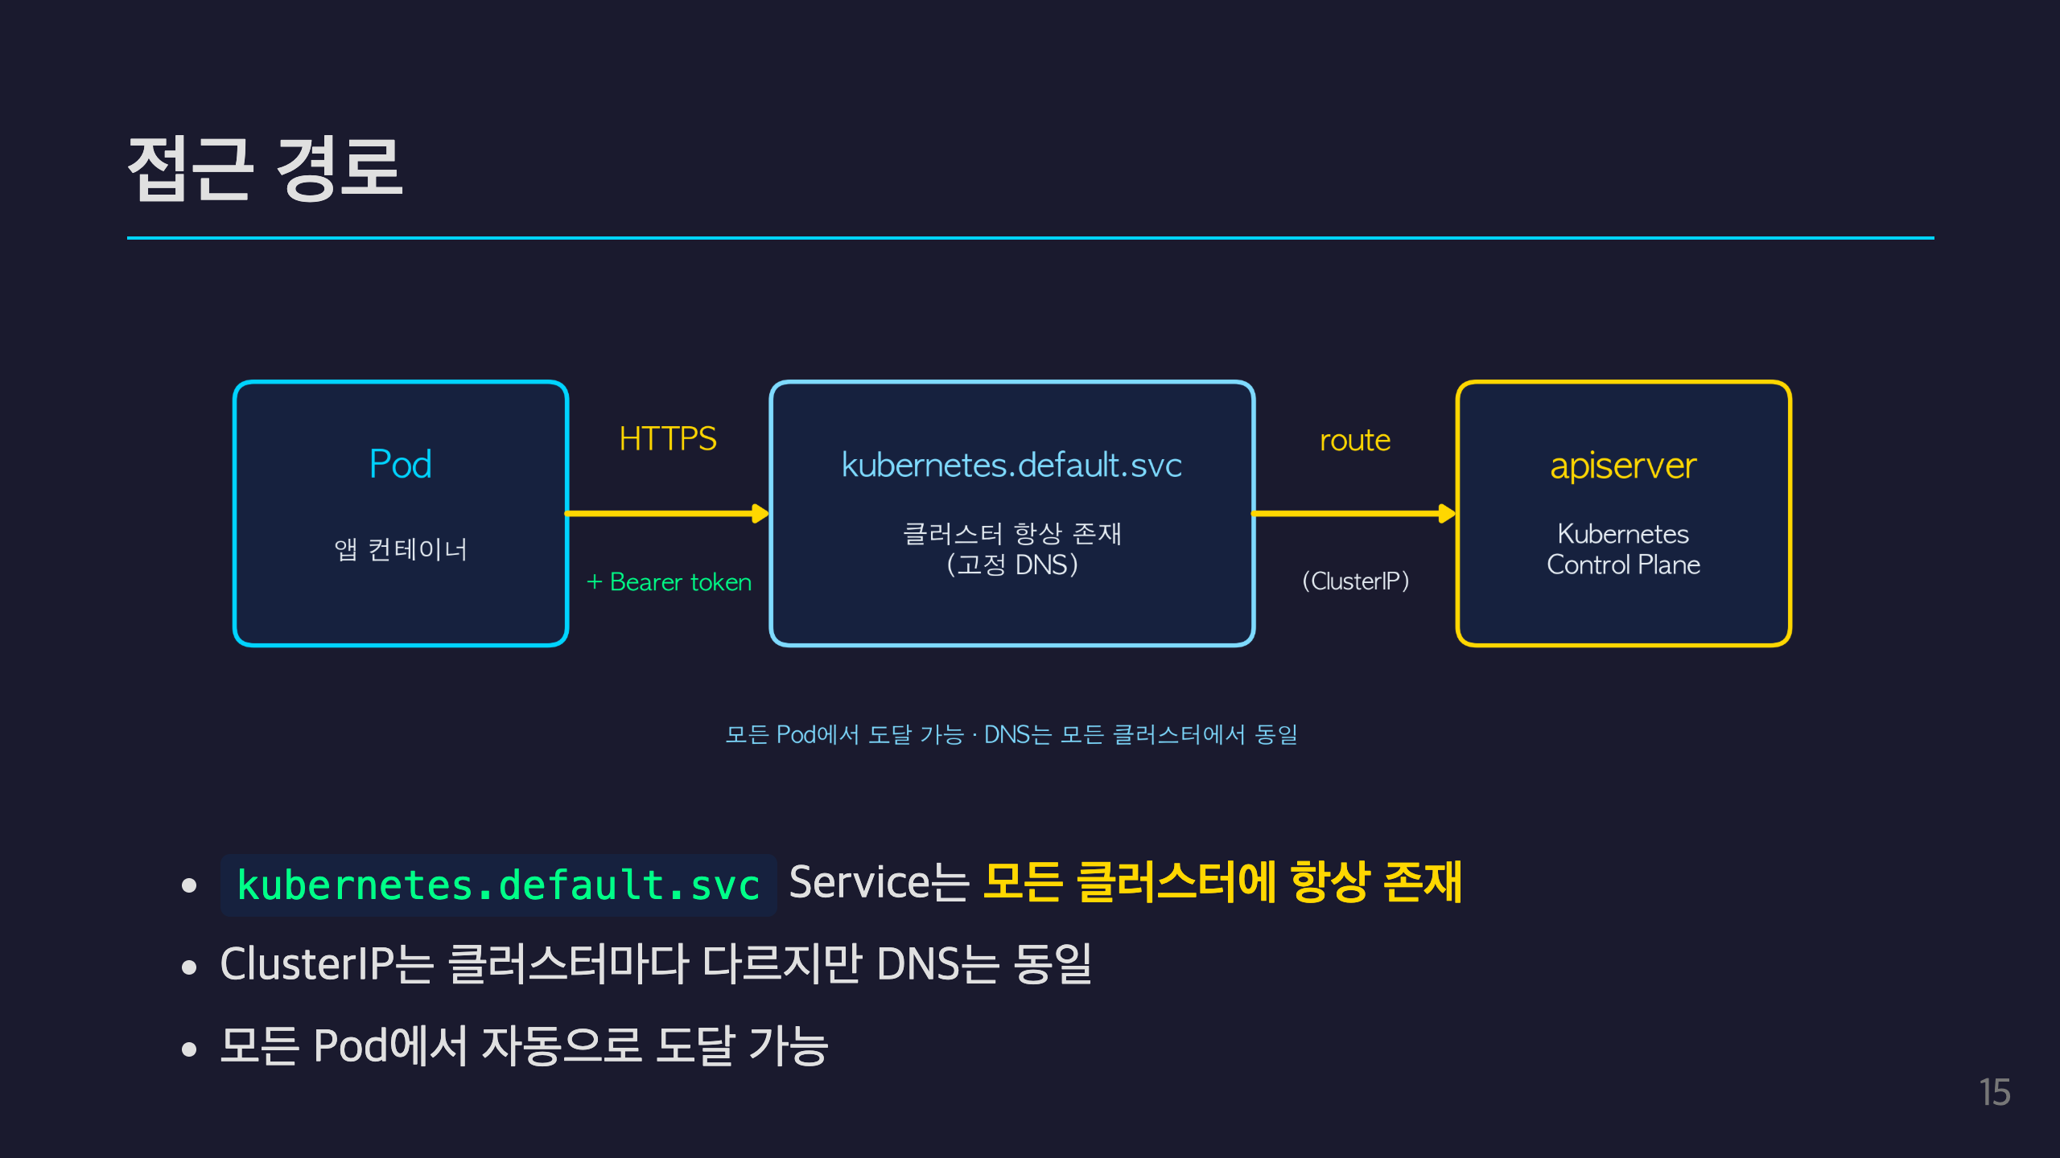

Slide 16
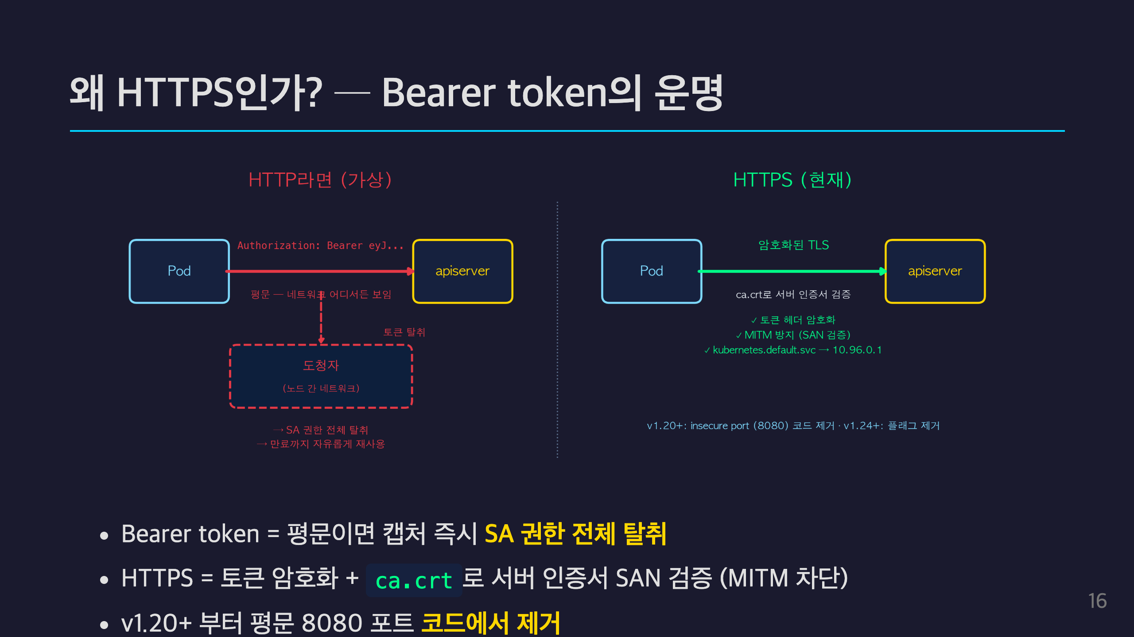
Notes:
"왜 HTTPS인가"의 진짜 답은 보안 위협 모델로 설명해야 함.
핵심 메시지:
1. Bearer token은 헤더에 평문. HTTP였다면 가로채면 끝.
2. Pod-to-apiserver 트래픽은 노드 간 네트워크를 통과 (CNI overlay 포함).
"내부 네트워크니 안전하다"는 가정 X — k8s는 untrusted network 가정.
3. ca.crt가 하는 일: apiserver가 제시한 인증서의 SAN(Subject Alternative Name)에
kubernetes.default.svc, 10.96.0.1 등이 들어있는지 검증.
→ MITM이 가짜 인증서를 보내면 검증 실패 → 연결 거부.
역사적 사실 (출처 확인됨):
- v1.10: --insecure-port deprecated
- v1.20 (PR #95856): insecure serving 코드 자체 제거
- v1.24 (PR #106859): --insecure-port, --insecure-bind-address 플래그도 제거
- 즉 현재 클러스터에서 평문으로 apiserver 띄우는 것 = 불가능
왜 mTLS 아닌 Bearer? (청중이 물을 가능성 있음):
- Pod은 동적 생성 → 인증서 사전 발급 어려움
- JWT는 SA가 자동 생성, projected token으로 자동 만료/회전
- mTLS가 필요한 고보안 환경: cert-manager로 별도 인증서 주입
- 미래: KEP-4317 "Pod Certificates" (v1.35 beta) — 빌트인 mTLS 지원
다음 슬라이드 연결: "HTTPS임은 알았다. 그럼 인증은?" → ServiceAccount 등장.

Slide 17
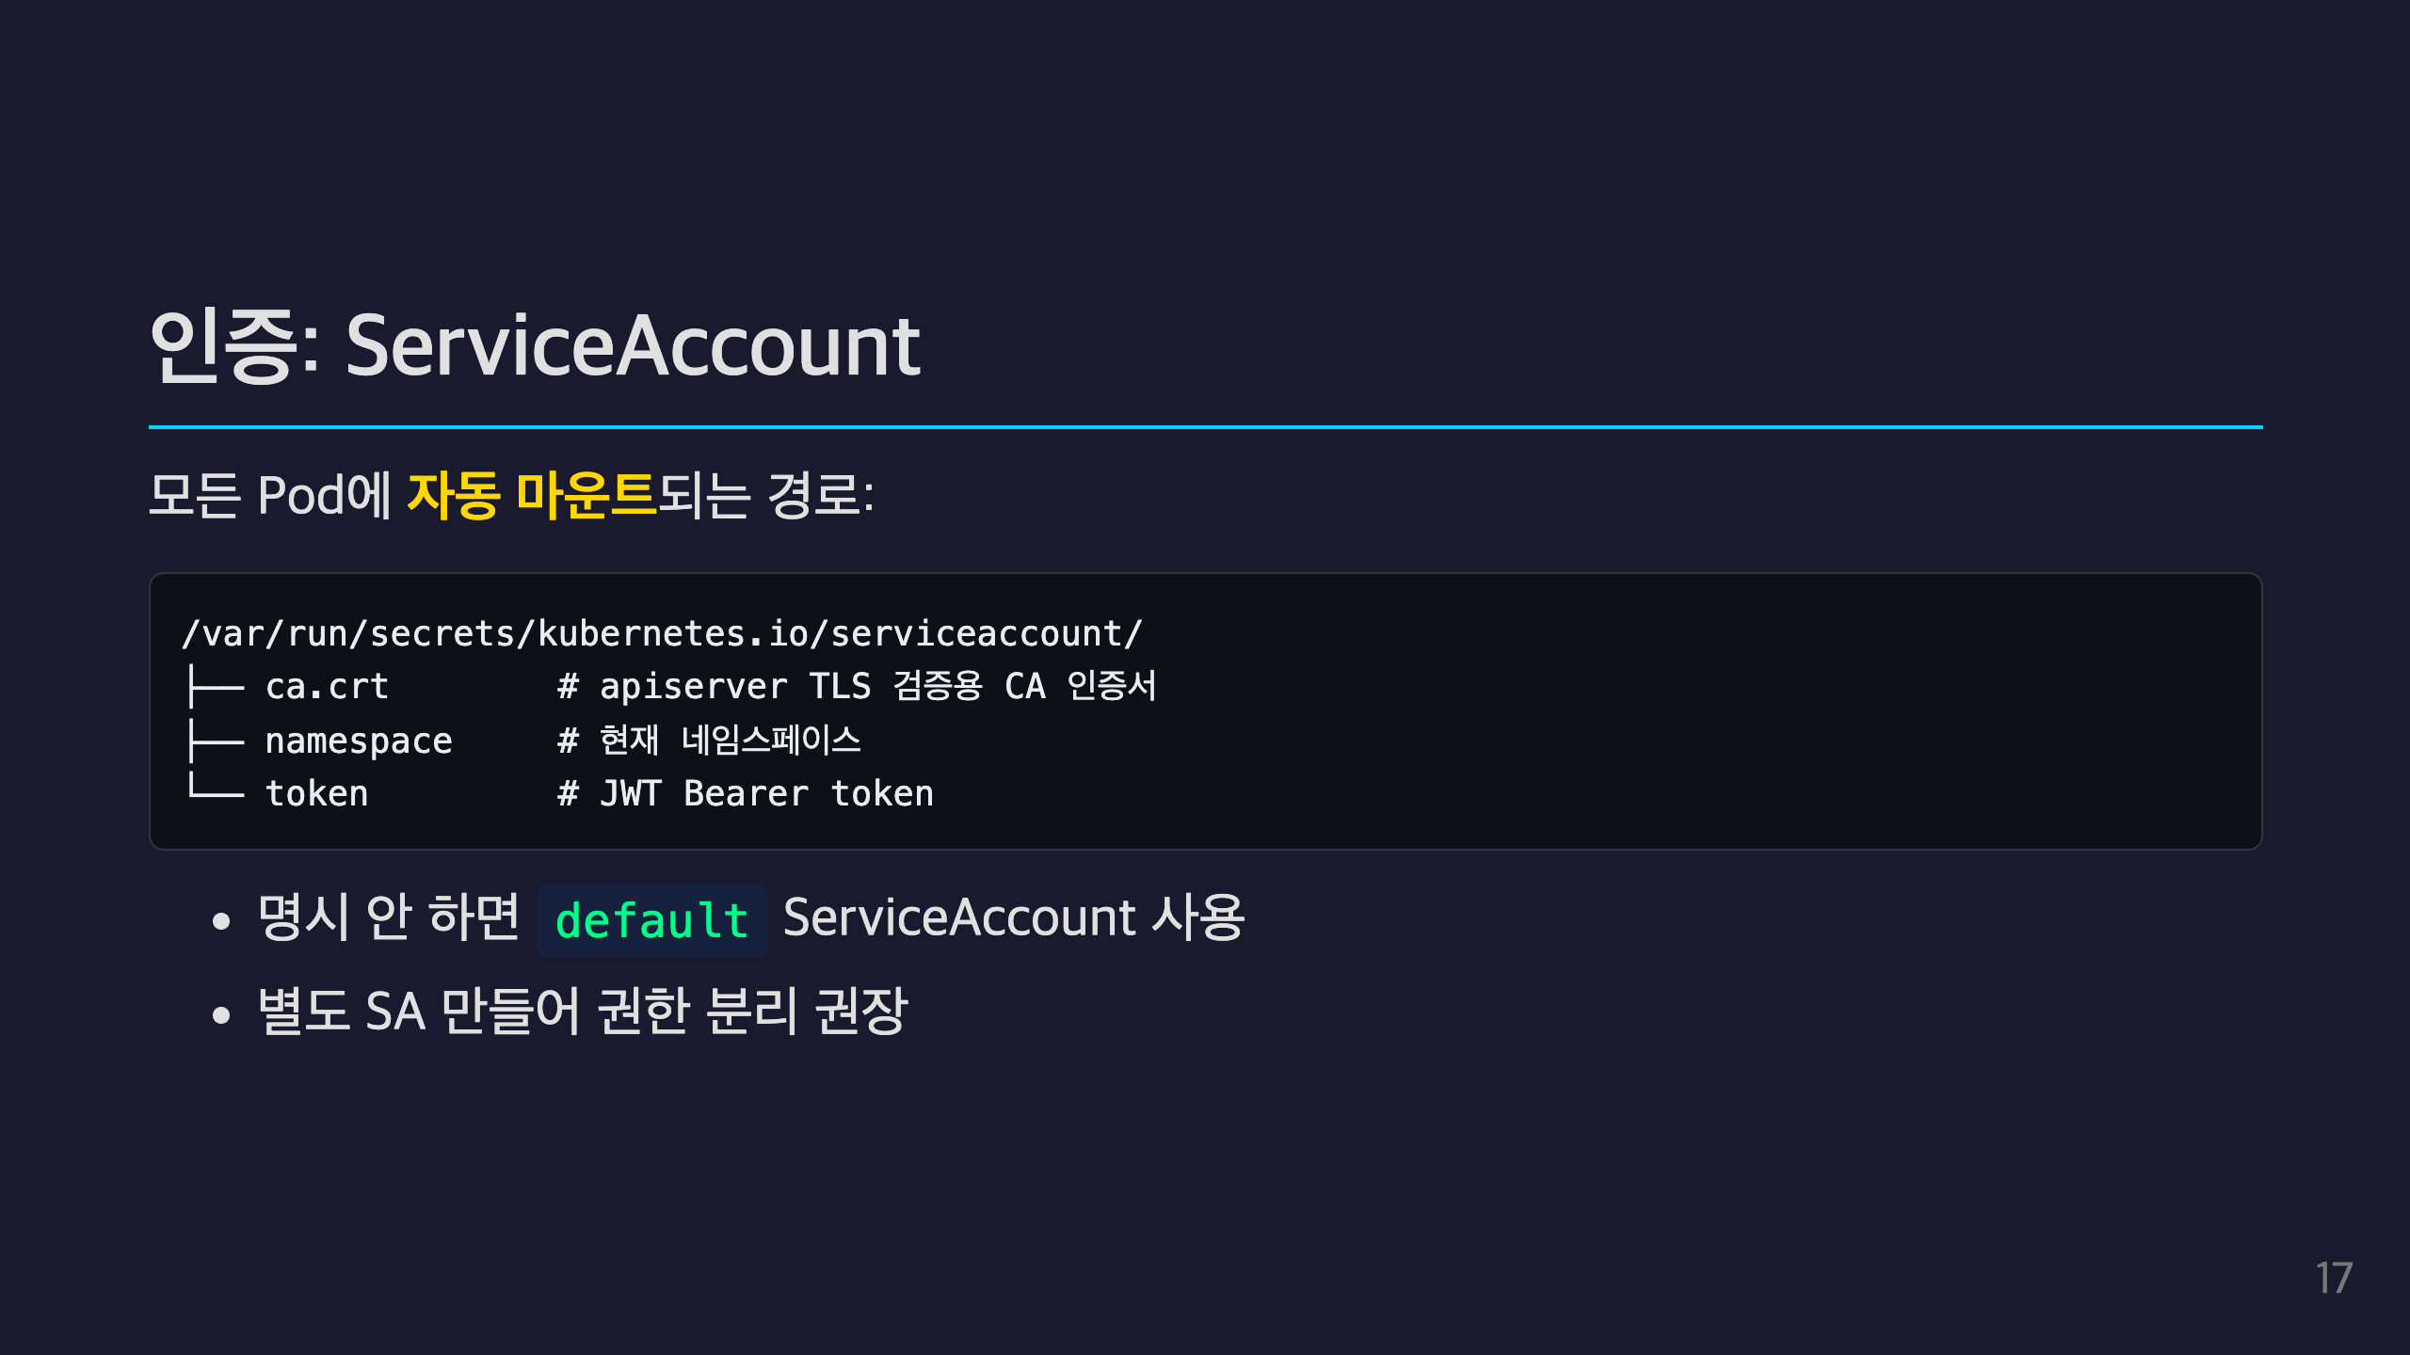
Notes:
"3종 세트"가 핵심:
- token: 너 누구야? (인증)
- ca.crt: 진짜 apiserver 맞아? (TLS 검증)
- namespace: 어느 네임스페이스에 속해? (편의)
이 마운트는 ServiceAccount admission controller가 자동으로 해줌.
명시적으로 끄려면: spec.automountServiceAccountToken: false
요즘 (k8s 1.21+) Projected Token 방식: 시간 제한 + 감사 가능.
책 시점의 영구 토큰과 다름.

Slide 18
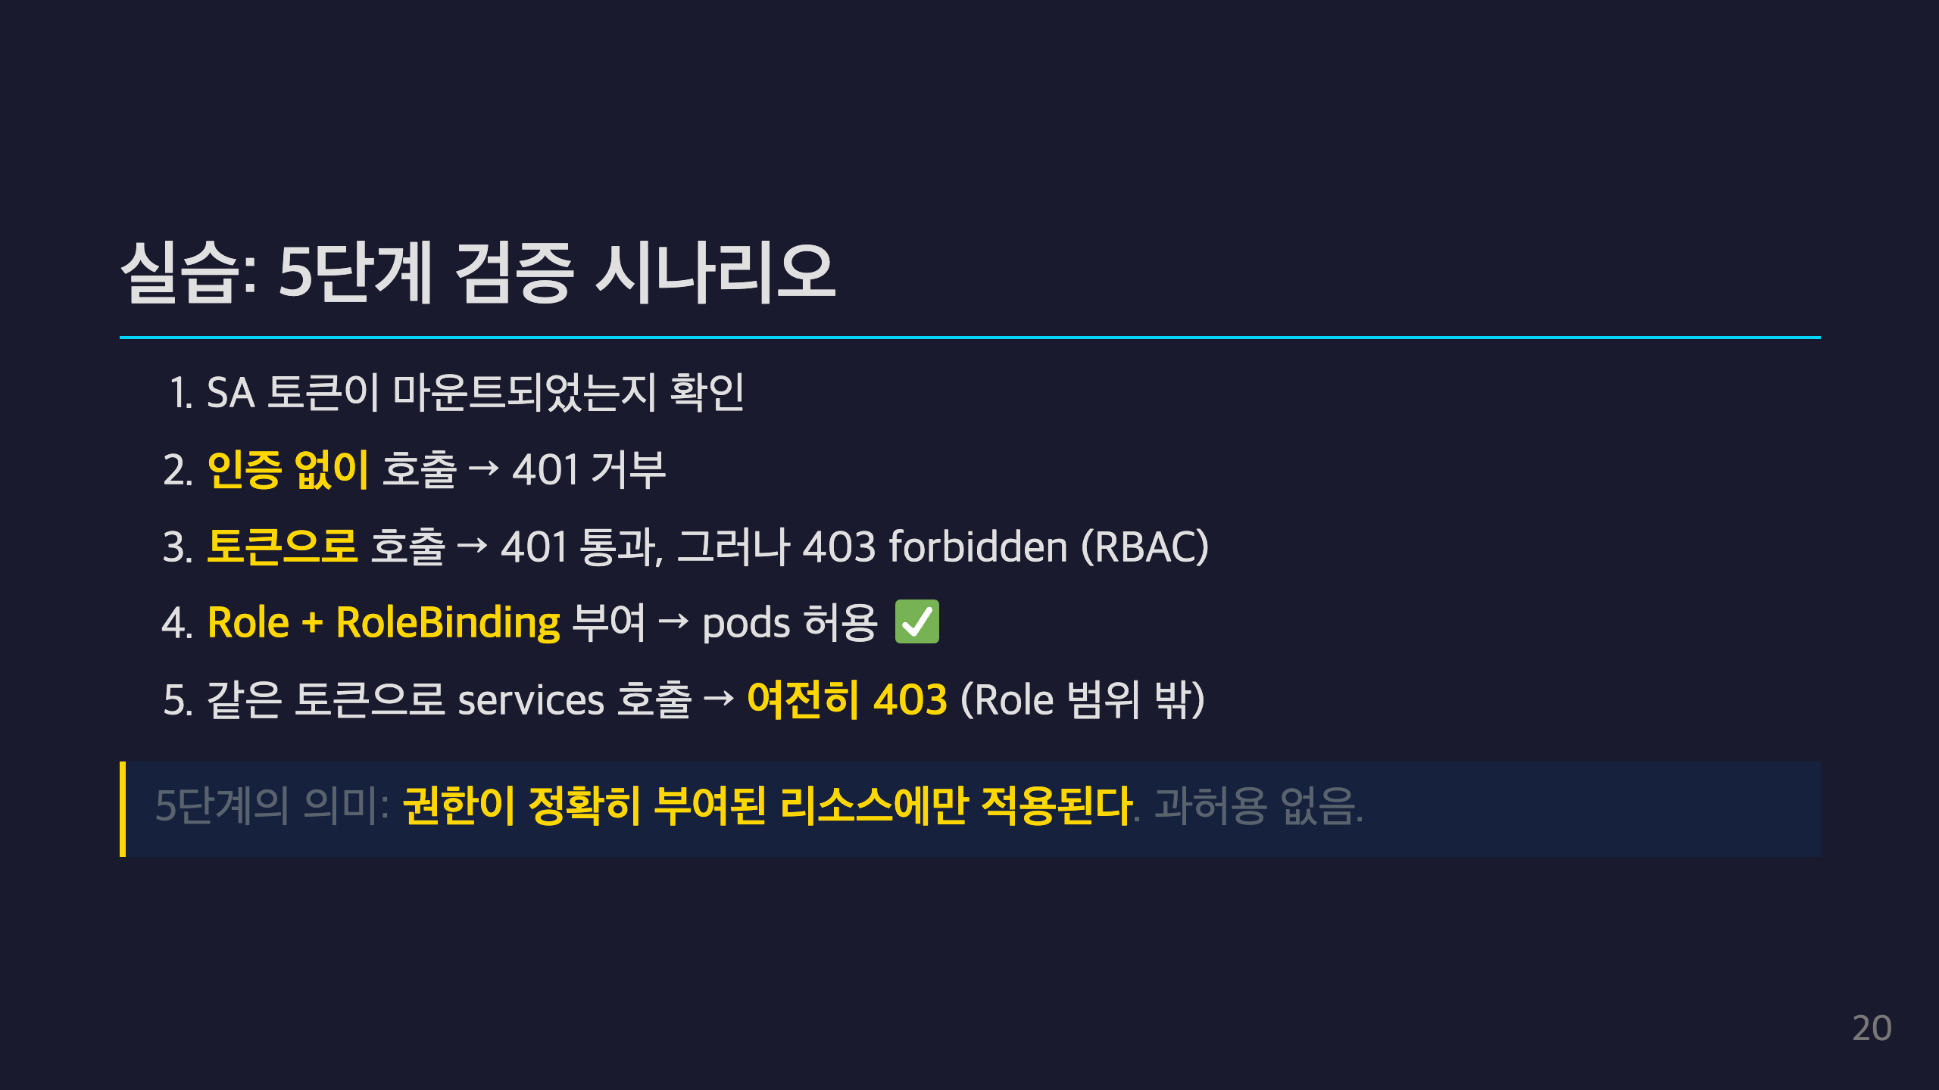
Notes:
실습에서 직접 확인한 5단계.
가장 중요한 학습 포인트는 마지막:
"Role에 pods만 줬으면, services 호출은 여전히 막힌다"
이건 보안의 기본 원칙 (Least Privilege).
이게 왜 중요? 운영 자동화 도구에 Role 부여할 때
"일단 다 풀어주자"는 유혹이 큰데, 정확히 필요한 것만 줘야 함.

Slide 19

Notes:
실용적인 패턴 소개.
앞에서 본 토큰 읽기, CA cert, Bearer 헤더 — 앱 코드에 다 넣기 귀찮음.
"사이드카가 대신 해준다"는 발상.

Slide 20
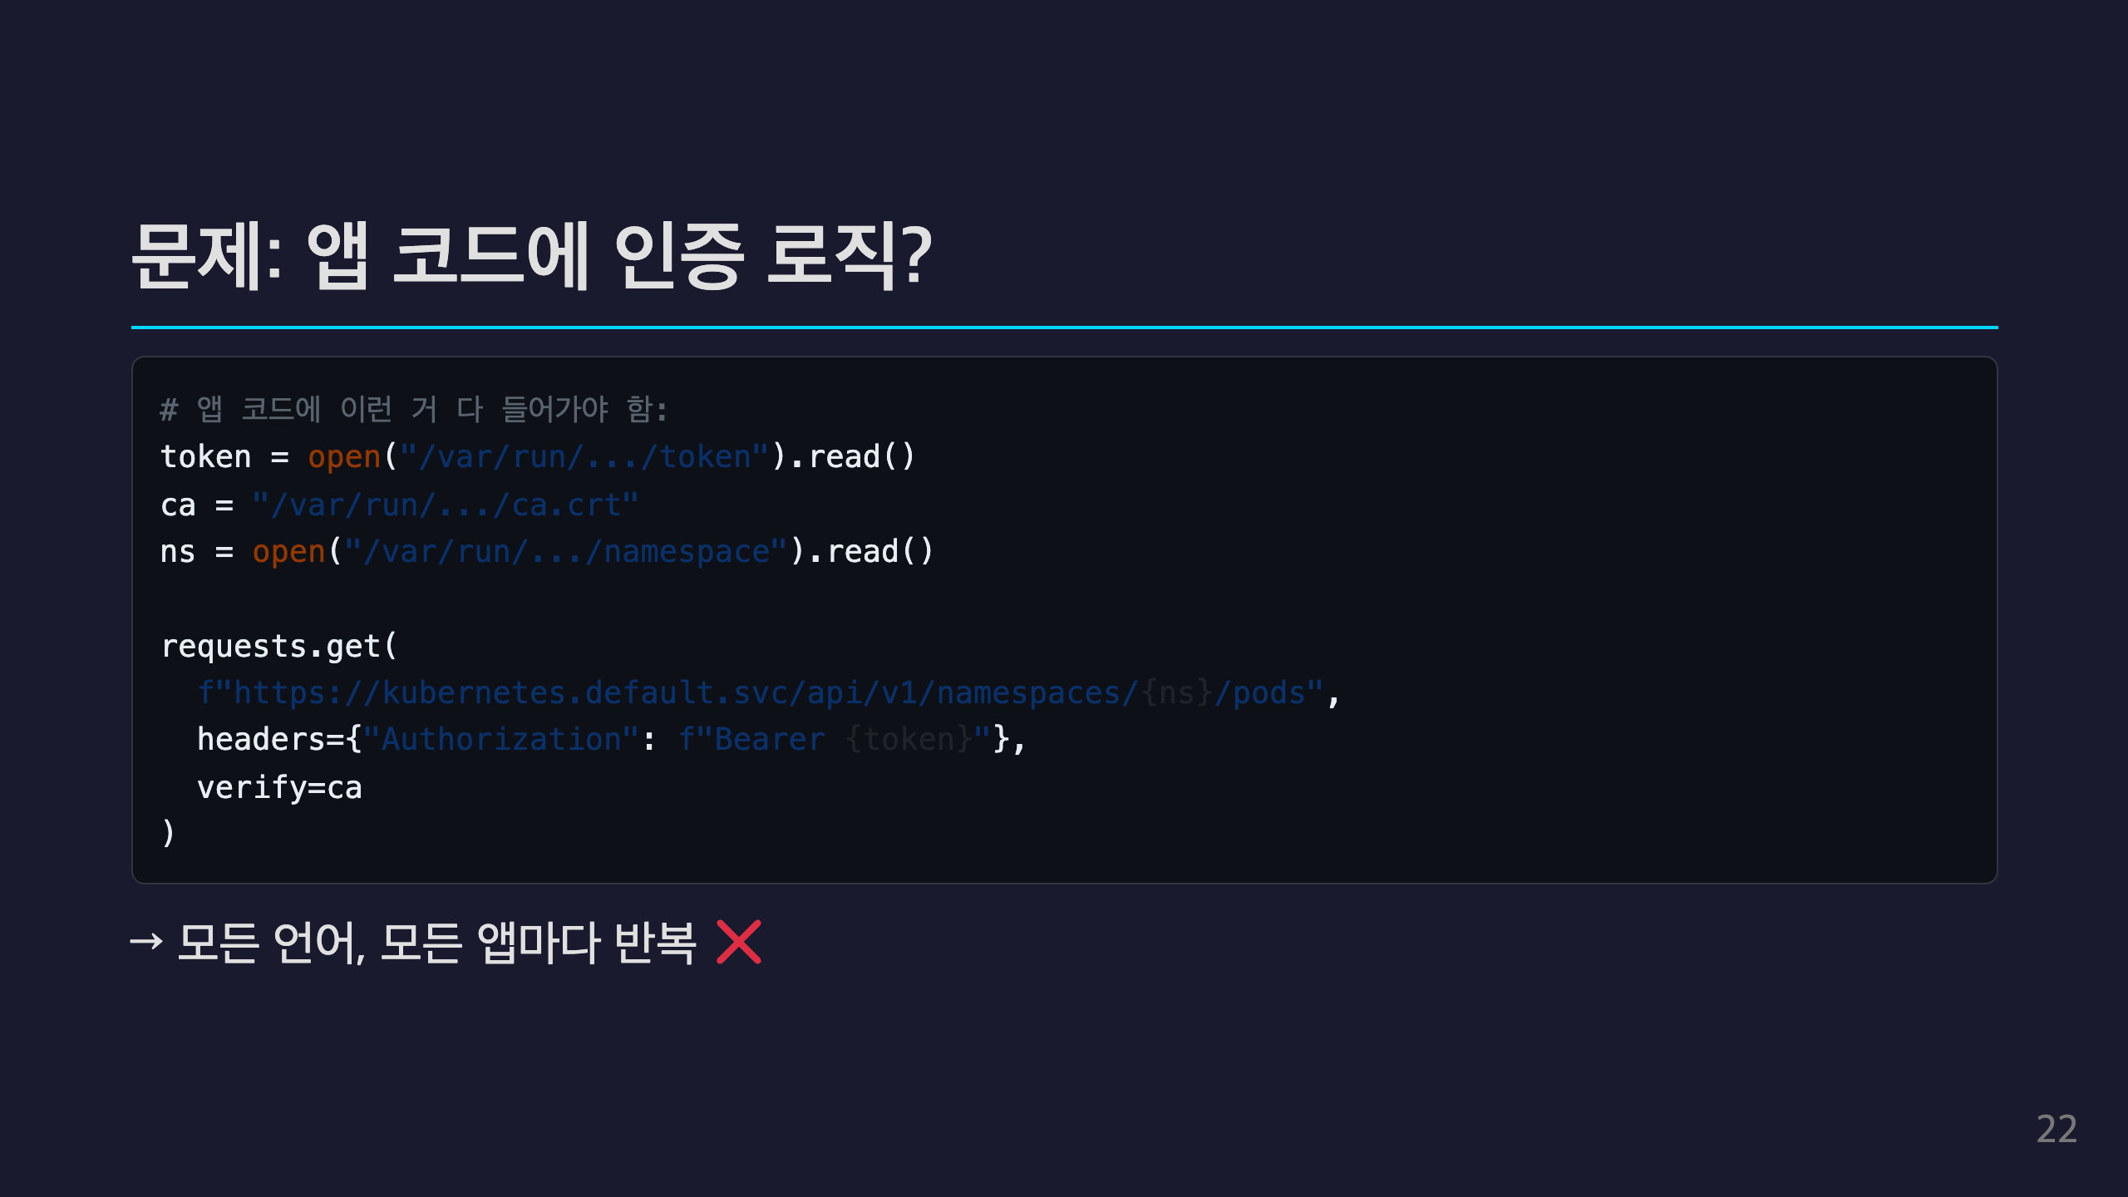
Notes:
DRY 위반의 예.
6줄짜리 인증 보일러플레이트가 앱 코드에 들어가야 함.
Java/Go/Python/Node.js 다 비슷한 코드.
"이거 한 번만 하면 안 될까?" → Ambassador.

Slide 21
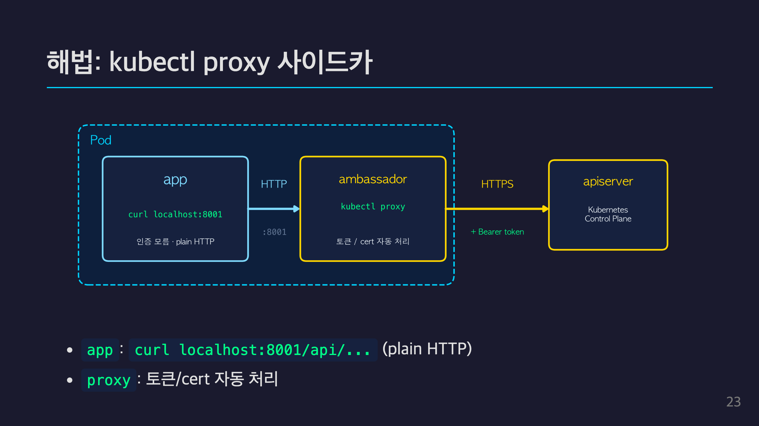
Notes:
사이드카 패턴의 정수.
앱은 plain HTTP만 알면 됨. localhost로 호출.
proxy 컨테이너가 인증을 다 해줌.
이미 잘 알려진 도구(kubectl)를 사이드카로 쓰는 게 핵심.
새로 만들 필요 없이 기성품 활용.

Slide 22
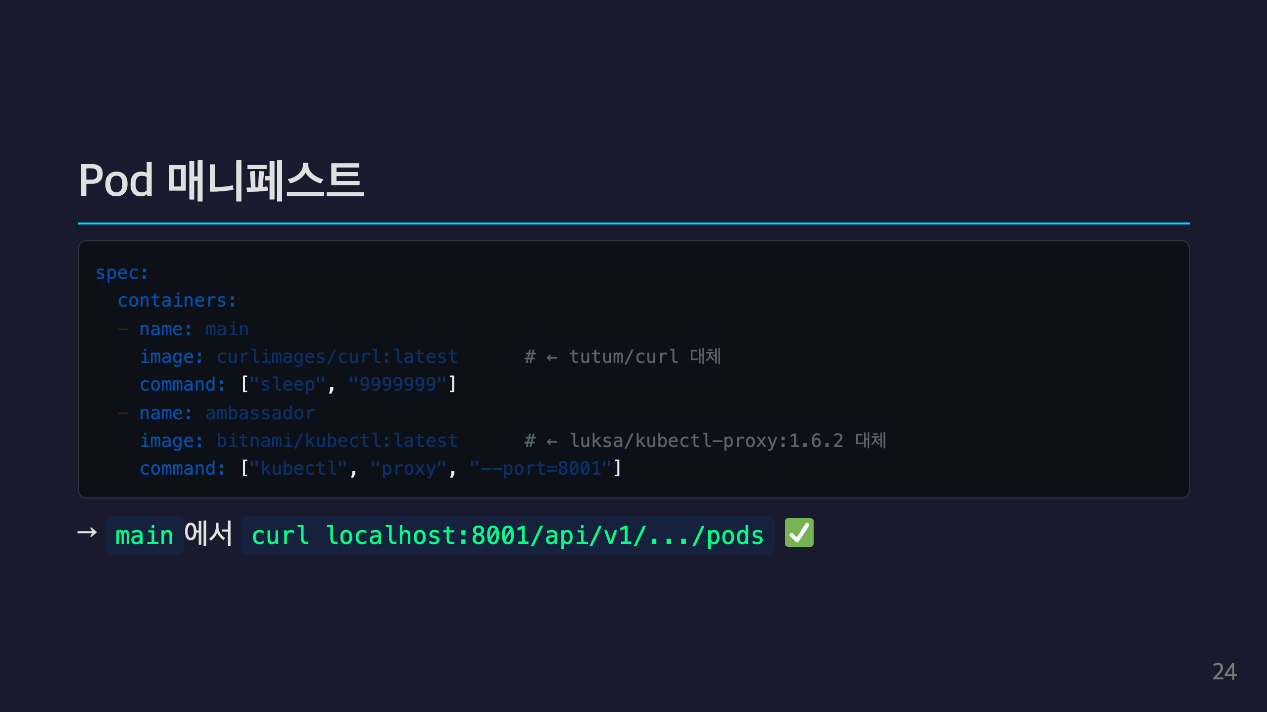
Notes:
실습에서 발견한 이미지 교체:
- 책의 luksa/kubectl-proxy:1.6.2는 2018년 k8s 1.8 기반.
최신 클러스터(1.30+)에서 호환성 이슈 가능.
- bitnami/kubectl:latest로 교체. 항상 최신 kubectl 포함.
- command를 명시적으로 지정 (entrypoint 의존하지 않게)
curl 이미지도 tutum/curl이 deprecated.
curlimages/curl:latest 권장.

Slide 23
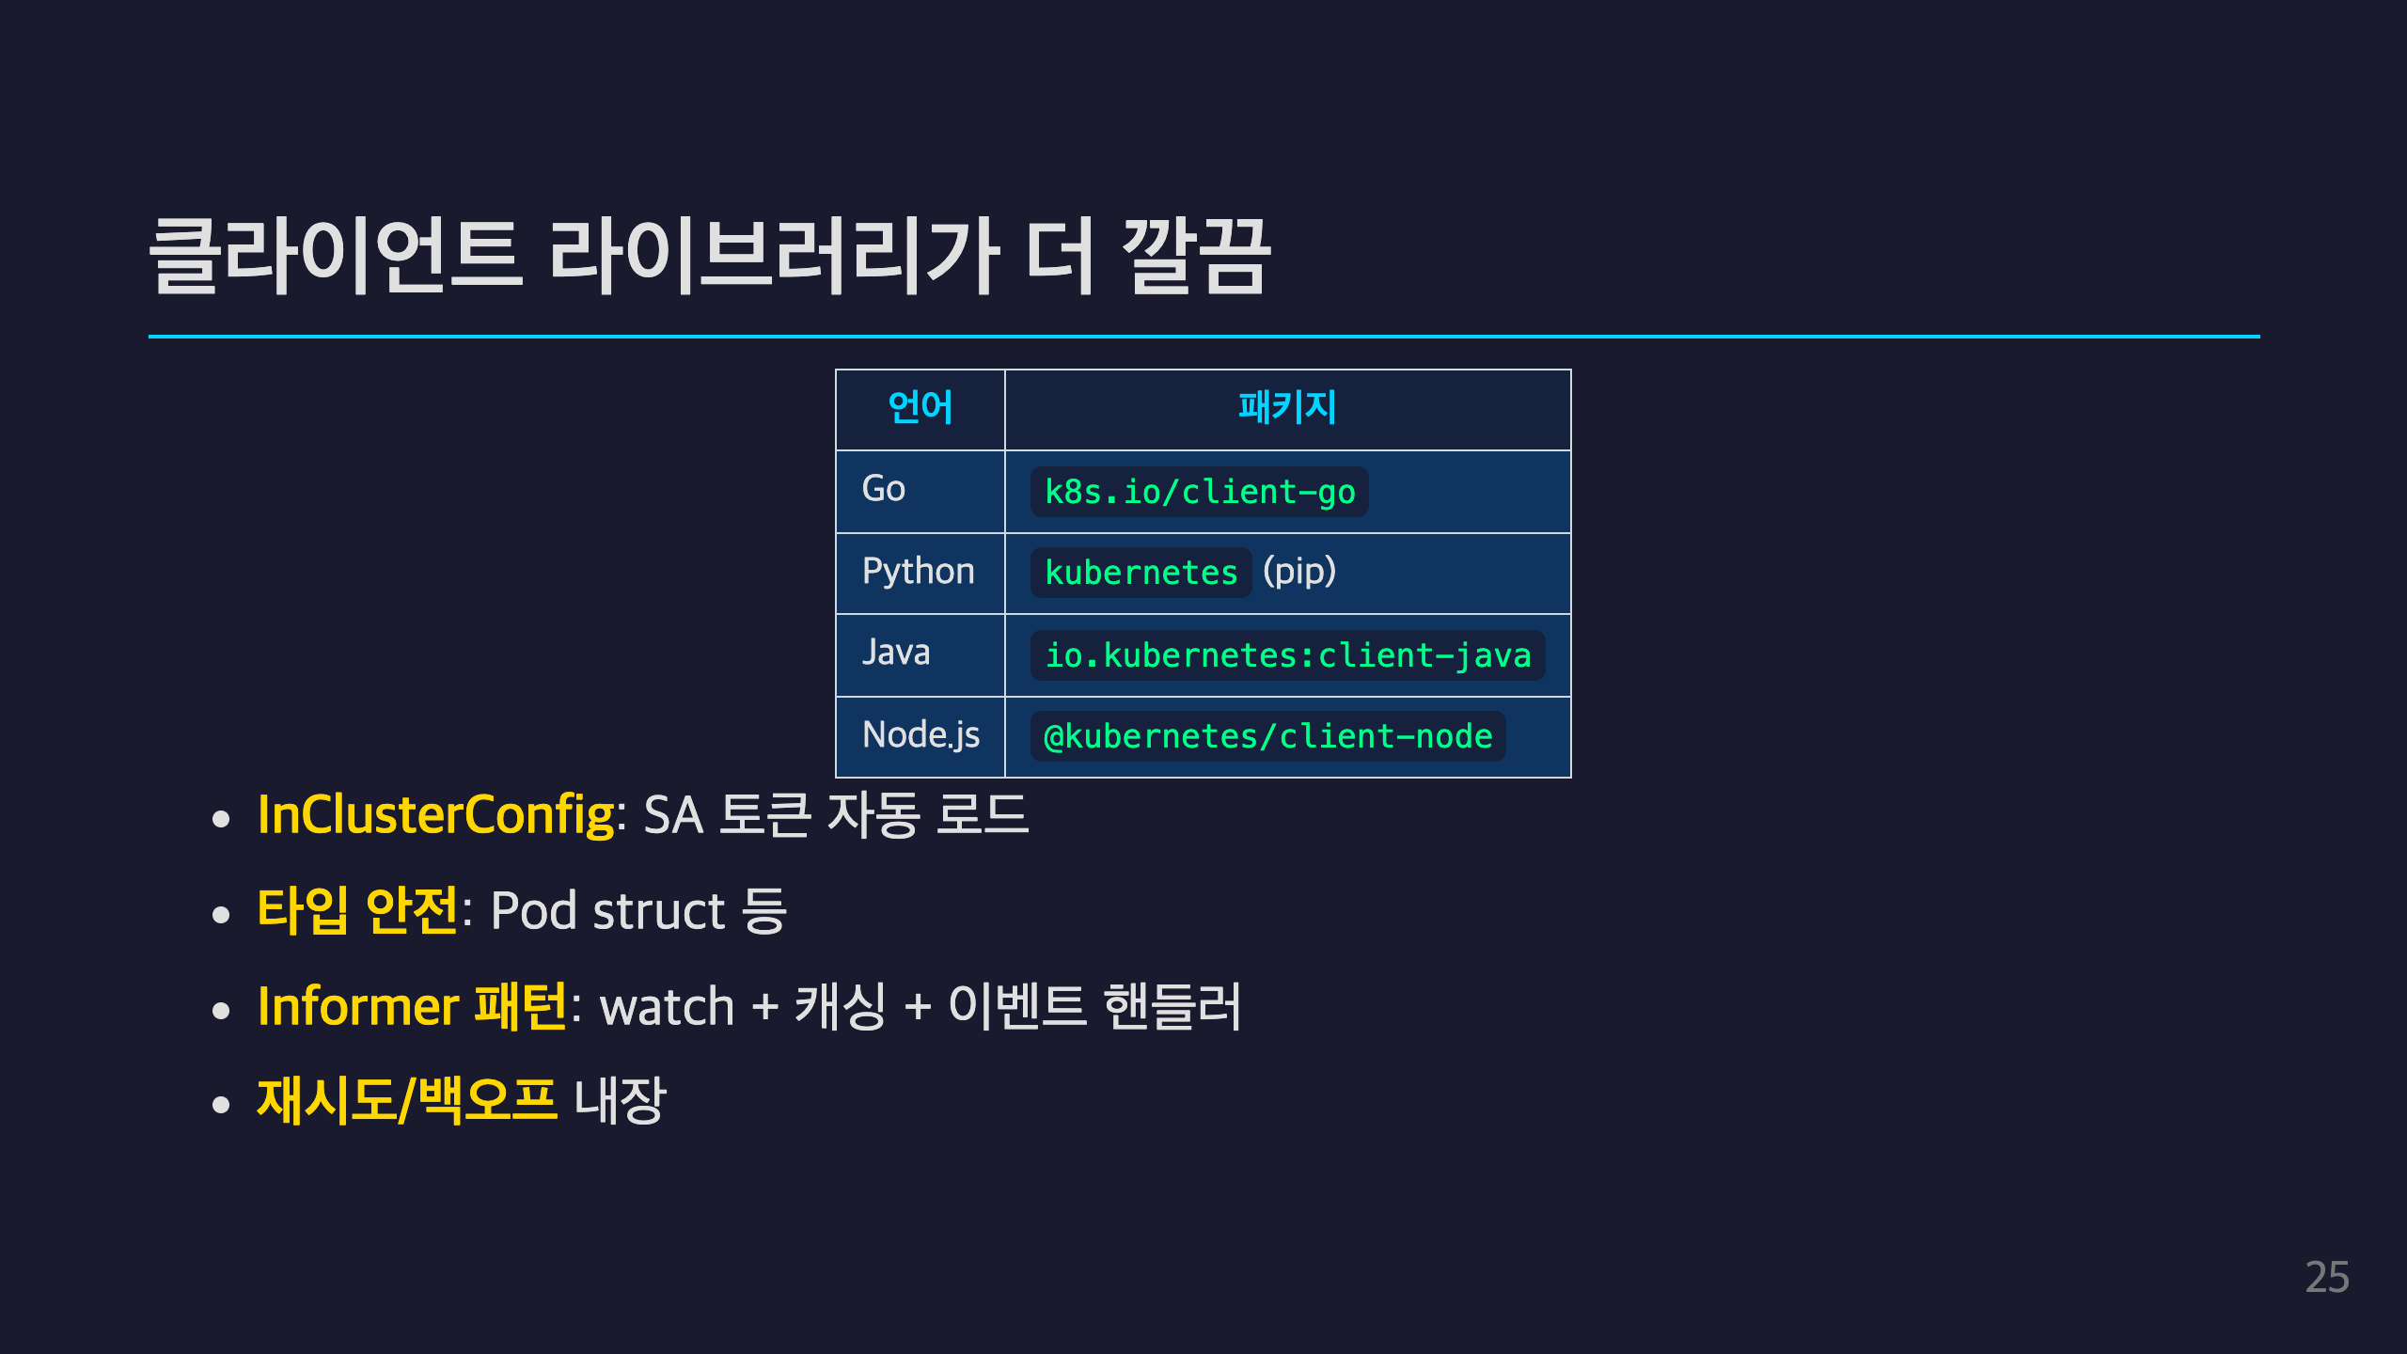
Notes:
실전에서는 raw curl 안 씀. 라이브러리 사용.
InClusterConfig가 핵심:
- SA 토큰 자동 발견
- CA cert 자동 로드
- API server 주소 자동 설정
- 한 줄로 끝남:
config := rest.InClusterConfig()
clientset := kubernetes.NewForConfig(config)
Informer 패턴은 다음 단계 — 이벤트 기반 처리.
Operator 만들 때 필수.

